Slide 1


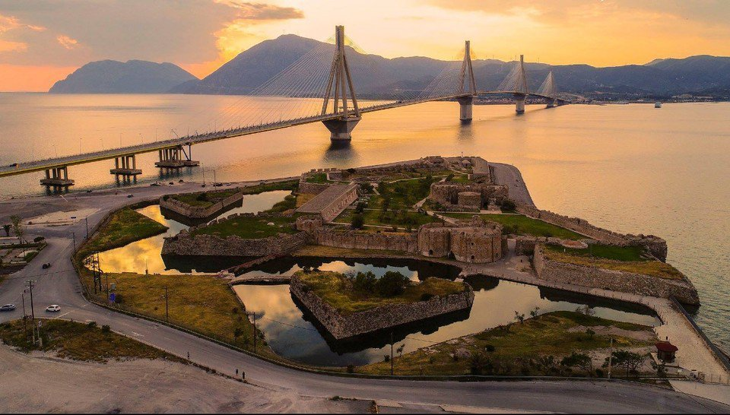
ΔΗΜΟΣ ΠΑΤΡΕΩΝ
Δ/ΝΣΗ ΕΡΓΩΝ ΥΠΟΔΟΜΗΣ
ΠΑΡΟΥΣΙΑΣΗ: ΓΕΩΡΓΙΟΣ Ι. ΣΠΗΛΙΩΤΟΠΟΥΛΟΣ ΠΟΛΙΤ. ΜΗΧ/ΚΟΣ Ε.Μ.Π. Msc eng.
Δ/ΝΤΗΣ ΕΡΓΩΝ ΥΠΟΔΟΜΗΣ ΔΗΜΟΥ ΠΑΤΡΕΩΝ
ΠΑΤΡΑ - ΝΟΕΜΒΡΙΟΣ 2018
1

Slide 2
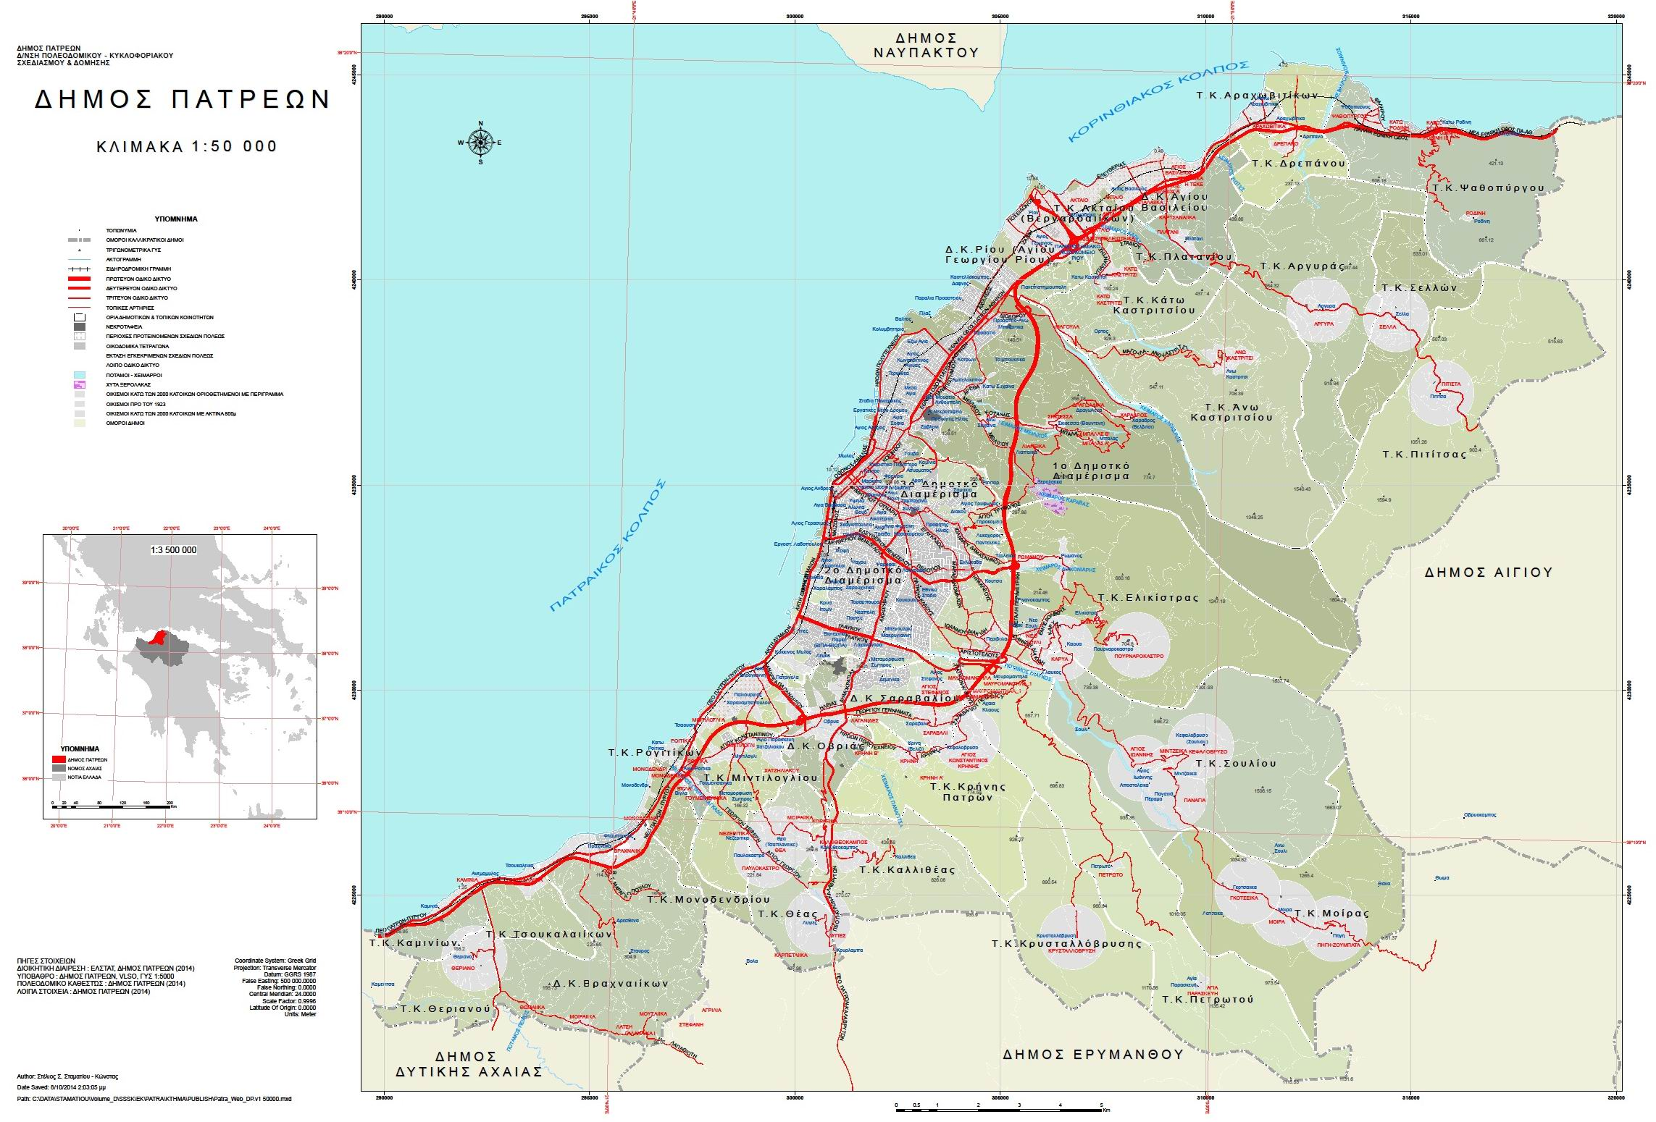
ΔΗΜΟΣ ΠΑΤΡΕΩΝ
Εμβαδόν : 350 km²
Διανοιγμ. Οδοί Εκτός Σ.Π. : 1.450 km
Μήκος Ακτογραμμής : 35 km

Slide 3
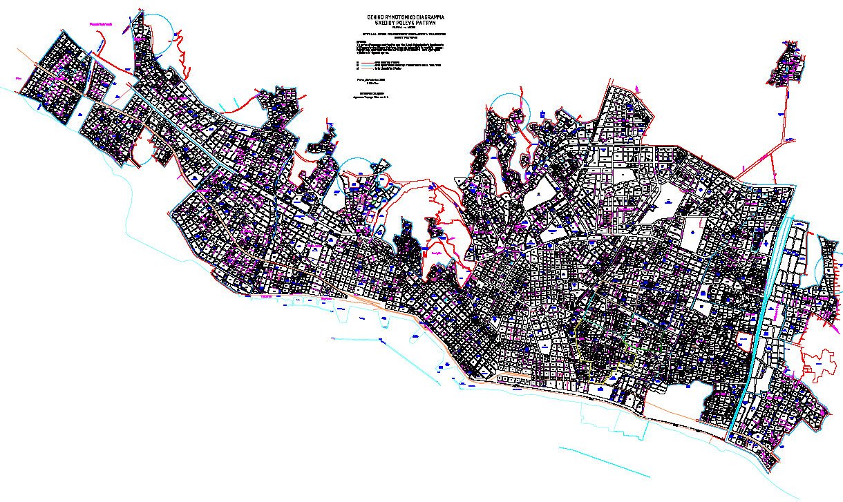
ΔΗΜΟΣ ΠΑΤΡΕΩΝ
Διανοιγμένοι Οδοί Εντός Σ.Π. : 650,00 km
Μη Διανοιγμένοι Οδοί Εντός Σ.Π. : 200,00 km
3

Slide 4
ΔΗΜΟΣ ΠΑΤΡΕΩΝ
Ο Δήμος Πατρέων, σε θέματα Υποδομών καλείται να :
Μελετήσει
Κατασκευάσει
Επισκευάσει
Συντηρήσει
Εποπτεύσει
Έργα Οδοποιίας
Τεχνικά – Γεωτεχνικά Έργα
Υδραυλικά (αρδευτικά) Έργα
Έργα Περιβάλλοντος
Αντιπλημμυρικά Έργα
Διελεύσεις γραμμών Ο.Κ.Ω.
Με φορέα υλοποίησης την Διεύθυνση Έργων Υποδομής
4

Slide 5
ΔΙΕΥΘΥΝΣΗ ΕΡΓΩΝ ΥΠΟΔΟΜΗΣ
Τμήμα Σχεδιασμού & Τεχνικής Yποστήριξης
1 Ηλεκτρ. Μηχ. Τ.Ε.
2 Πολιτ. Μηχ. Π.Ε.
1 Πολιτ. Μηχ. Τ.Ε.
3 Πολιτ. Μηχ. Π.Ε.
3 Τοπογρ. Μηχ. Π.Ε.
1 Πολιτ. Μηχ. Τ.Ε.
1 Γεωλόγος Π.Ε.
Τμήμα Οδοποιίας
Τμήμα Αυτεπιστασίας Έργων Υποδομής
1 Μηχανολόγο Τ.Ε.
1 Πολιτ. Μηχ. Π.Ε.
4 Πολιτ. Μηχ. Τ.Ε.
3 Τεχν. Πλακοστρώσεων
7 Εργάτες Ασφαλτικών
Τμήμα Υδραυλικών Έργων
2 Πολιτ. Μηχ. Π.Ε.

Slide 6




Τμήμα Σχεδιασμού & Τεχνικής Υποστήριξης
1. Αιτήματα Δημοτών – Υπηρεσιών
2. Χορήγηση Αδειών Τομών Οδών - Πεζοδρομίων
3. Διαγωνισμοί Έργων – Διαδικασία Εκτέλεσης
4. Έργα- Επιβλέψεις-Χρηματοδοτήσεις
6

Slide 7
1. Αιτήματα Δημοτών – Υπηρεσιών
Επί συνόλου 1382 αιτημάτων, την τετραετία 2015 – 2018, απαντήθηκαν το 99,3% αυτών.
7

Slide 8

2. Χορήγηση Αδειών Τομών Οδών - Πεζοδρομίων
- ΣΥΝΟΛΙΚΕΣ ΑΔΕΙΕΣ ΟΚΩ : 77
ΣΥΝΟΛΙΚΑ ΧΛΜ ΔΙΕΛΕΥΣΗΣ
ΟΠΤΙΚΩΝ ΙΝΩΝ: 68 ΧΛΜ
ΣΥΝΟΛΙΚΑ ΕΣΟΔΑ ΑΠΟ Ο.Κ.Ω. : 172.000 €
8
Notes:
1.ΕΙΣΑΓΩΓΗ - ΑΝΑΣΚΟΠΗΣΗ ΒΙΒΛΙΟΓΡΑΦΙΑΣ

Slide 9
3. Διαγωνισμοί Έργων – Διαδικασία Δημοπράτησης & Εκτέλεσης
ΚΑΤΑΡΤΙΣΗ ΤΕΧΝΙΚΟΥ ΠΡΟΓΡΑΜΜΑΤΟΣ
ΣΥΝΤΑΞΗ ΜΕΛΕΤΩΝ
ΕΓΚΡΙΣΕΙΣ ΜΕΛΕΤΩΝ
ΨΗΦΙΣΕΙΣ ΠΙΣΤΩΣΕΩΝ (ΕΡΓΑ- ΜΕΛΕΤΕΣ )
ΕΓΚΡΙΣΕΙΣ ΟΡΩΝ ΔΗΜΟΠΡΑΤΗΣΗΣ
ΔΗΜΟΠΡΑΤΗΣΕΙΣ
ΕΛΕΓΧΟΙ ΝΟΜΙΜΟΤΗΤΑΣ
ΣΥΜΒΑΣΙΟΠΟΙΗΣΕΙΣ
ΟΡΙΣΜΟΙ ΕΠΙΒΛΕΨΗΣ ΕΡΓΩΝ
ΕΠΙΒΛΕΨΗ ΕΡΓΩΝ
9
Notes:
1.ΕΙΣΑΓΩΓΗ - ΑΝΑΣΚΟΠΗΣΗ ΒΙΒΛΙΟΓΡΑΦΙΑΣ

Slide 10
3α. Ηλεκτρονικοί Διαγωνισμοί Έργων
ΗΛΕΚΤΡΟΝΙΚΟΙ ΔΙΑΓΩΝΙΣΜΟΙ 2017 - 2018 (ΕΣΗΔΗΣ –ΚΗΜΔΗΣ):
- Σύνολο Έργων: 22
- Ολοκλήρωση Διαδικασιών – Συμβασιοποίηση: 18

Slide 11

4. Έργα- Επιβλέψεις - Χρηματοδοτήσεις
2013 - 2018
ΣΥΝΟΛΟ ΕΡΓΩΝ Δ/ΝΣΗΣ ΠΟΥ ΕΝΤΑΧΘΗΚΑΝ ΣΤΑ
ΤΕΧΝΙΚΑ ΠΡΟΓΡΑΜΜΑΤΑ: 87 με Π = 49.500.000,00 €
ΣΥΝΟΛΟ ΕΡΓΩΝ Δ/ΝΣΗΣ ΠΟΥ
ΣΥΜΒΑΣΙΟΠΟΙΗΘΗΚΑΝ: 53 με Π = 29.600.000,00 €
ΑΝΑΛΥΤΙΚΟΤΕΡΑ :
ΣΥΝΟΛΟ ΕΡΓΩΝ ΠΟΥ ΟΛΟΚΛΗΡΩΘΗΚΑΝ: 33
ΣΥΝΟΛΟ ΕΡΓΩΝ ΠΟΥ ΕΚΤΕΛΟΥΝΤΑΙ : 20
ΣΥΝΟΛΟ ΕΡΓΩΝ ΣΕ ΔΙΑΓΩΝ. ΔΙΑΔΙΚΑΣΙΑ : 34
11
Notes:
1.ΕΙΣΑΓΩΓΗ - ΑΝΑΣΚΟΠΗΣΗ ΒΙΒΛΙΟΓΡΑΦΙΑΣ

Slide 12
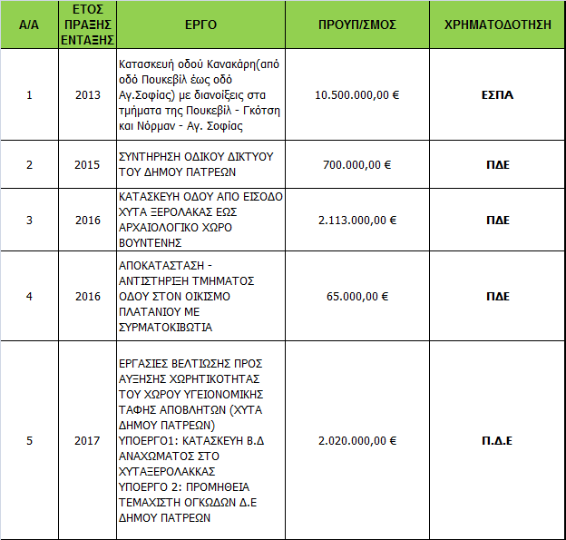
4. Έργα- Επιβλέψεις - Χρηματοδοτήσεις
ΧΡΗΜΑΤΟΔΟΤΟΥΜΕΝΑ ΕΡΓΑ (ΕΚΤΟΣ ΤΑΚΤΙΚΟΥ ΠΡΟΫΠΟΛΟΓΙΣΜΟΥ)
12
Notes:
1.ΕΙΣΑΓΩΓΗ - ΑΝΑΣΚΟΠΗΣΗ ΒΙΒΛΙΟΓΡΑΦΙΑΣ

Slide 13
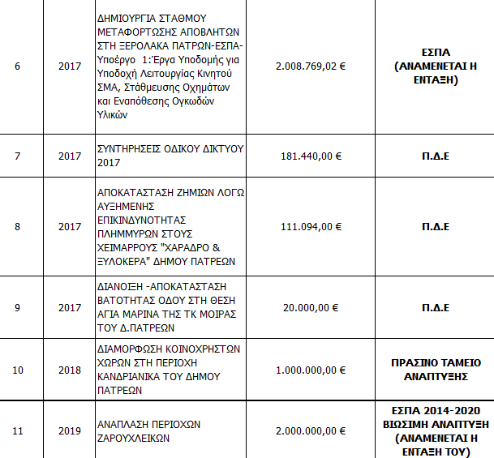
4. Έργα- Επιβλέψεις - Χρηματοδοτήσεις
ΧΡΗΜΑΤΟΔΟΤΟΥΜΕΝΑ ΕΡΓΑ (ΕΚΤΟΣ ΤΑΚΤΙΚΟΥ ΠΡΟΫΠΟΛΟΓΙΣΜΟΥ)
13
Notes:
1.ΕΙΣΑΓΩΓΗ - ΑΝΑΣΚΟΠΗΣΗ ΒΙΒΛΙΟΓΡΑΦΙΑΣ

Slide 14
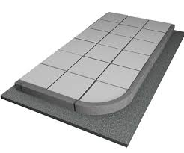
Τμήμα Οδοποιίας
1. Αιτήματα Δημοτών – Υπηρεσιών
2. Χορήγηση Αδειών Κατασκευής Πεζοδρομίων
3. Μελέτες- Επιβλέψεις Έργων
14

Slide 15
1. Αιτήματα Δημοτών – Υπηρεσιών
Επί συνόλου 7.500 αιτημάτων, την τετραετία 2015 – 2018, απαντήθηκαν ή τακτοποιήθηκαν 7.300 αιτήματα, δηλαδή το 97,33 % αυτών.
15

Slide 16
2. Χορήγηση Αδειών Κατασκευής Πεζοδρομίων
Κατ’ εφαρμογή του άρθρου 24 του Κτηριοδομικού κανονισμού, εκδόθηκαν την περίοδο 2015 – 2018 οι παρακάτω άδειες κατασκευής – επισκευής πεζοδρομίων από ιδιώτες, οι οποίες ελέχθησαν από την Υπηρεσία για την αρτιότητα της κατασκευής.
- Έτος 2015 : 29 άδειες
- Έτος 2016 : 27 άδειες
- Έτος 2017 : 22 άδειες
Έτος 2018 : 25 άδειες (έως σήμερα)
Σύνολο : 78 άδειες
16

Slide 17
3. Μελέτες- Επιβλέψεις Έργων
Στον τομέα των έργων, το τμήμα, μελετά και επιβλέπει :
Έργα Οδοποιίας (Διανοίξεις, Ανακατασκευές και
Κατασκευές νέων οδών)
Μεγάλα Τεχνικά και Γεωτεχνικά έργα
(Γεωλογικές - Γεωτεχνικές μελέτες, Αντιστηρίξεις,
Ειδικά έργα αντιστηρίξεων με πασσάλους κλπ.)
Έργα Περιβάλλοντος (Σ.Μ.Α., Επεκτάσεις ΧΥΤΑ-
ΧΥΤΥ, Πασσαλοδιαφράγματα, Δεξαμενές νερού
και υγρών αποβλήτων
Αναπλάσεις περιοχών σχεδίου πόλεως
17

Slide 18
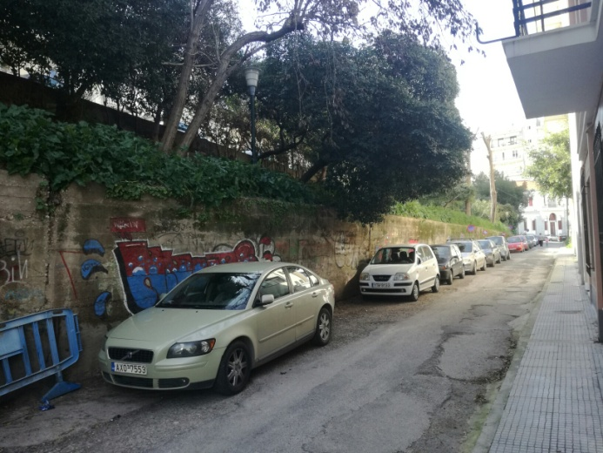
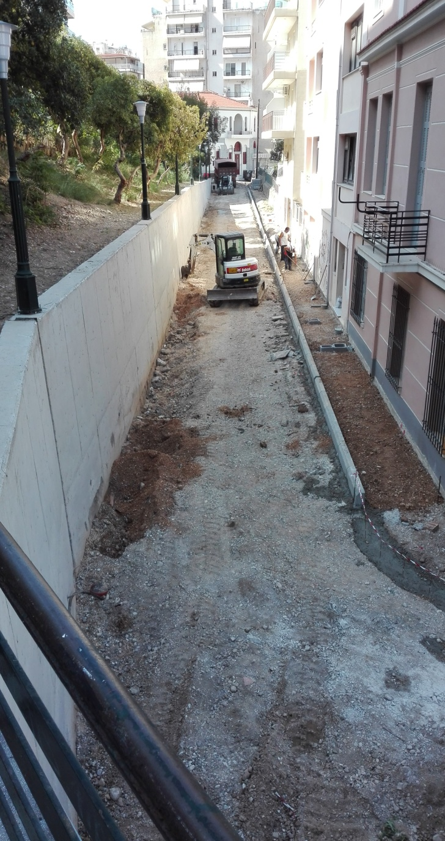
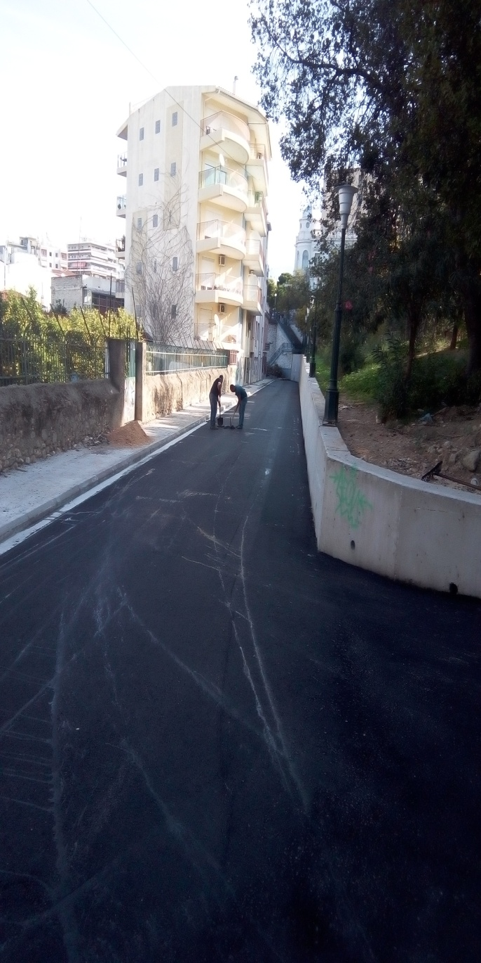
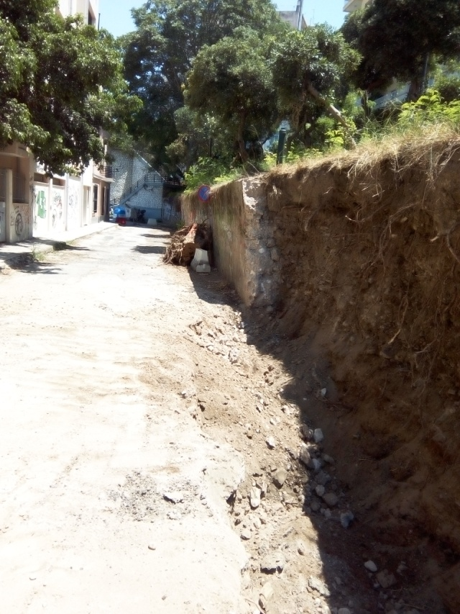
Έργο Κατασκευής τοίχου Αντιστήριξης στην οδό Αθαν. Διάκου

Slide 19
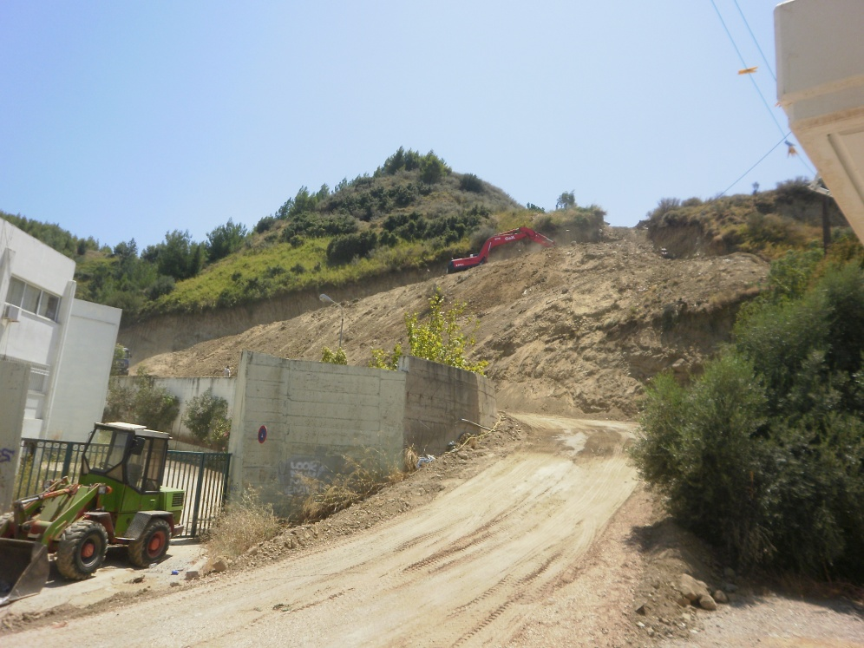
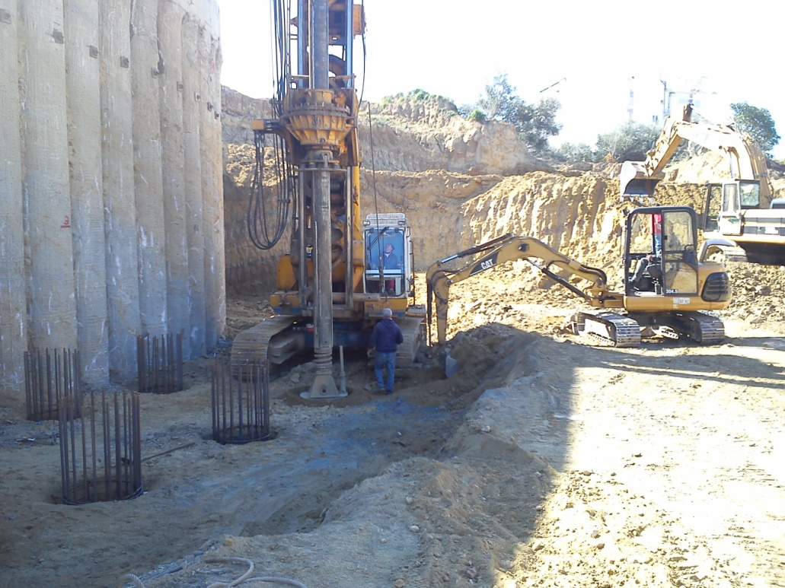
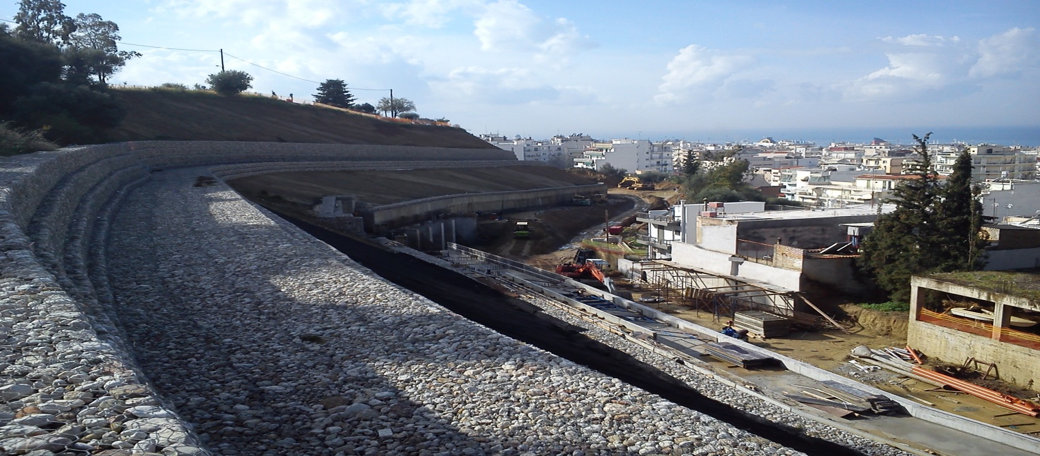
Έργο Διάνοιξης οδού Κανακάρη

Slide 20
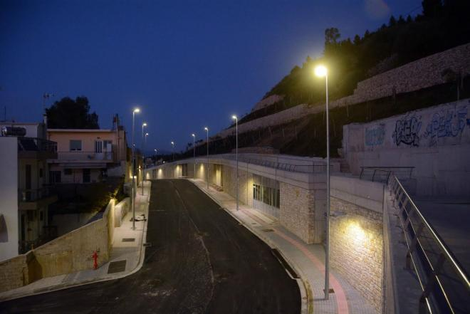
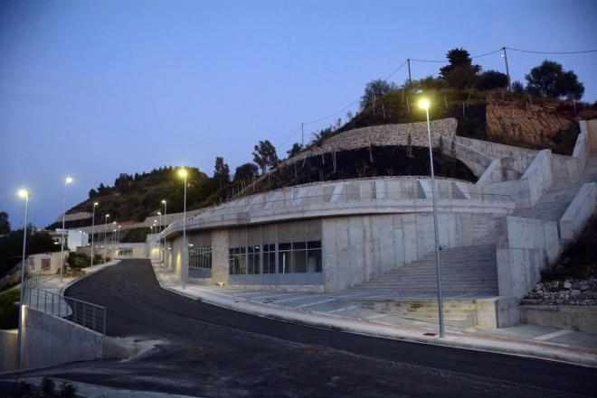
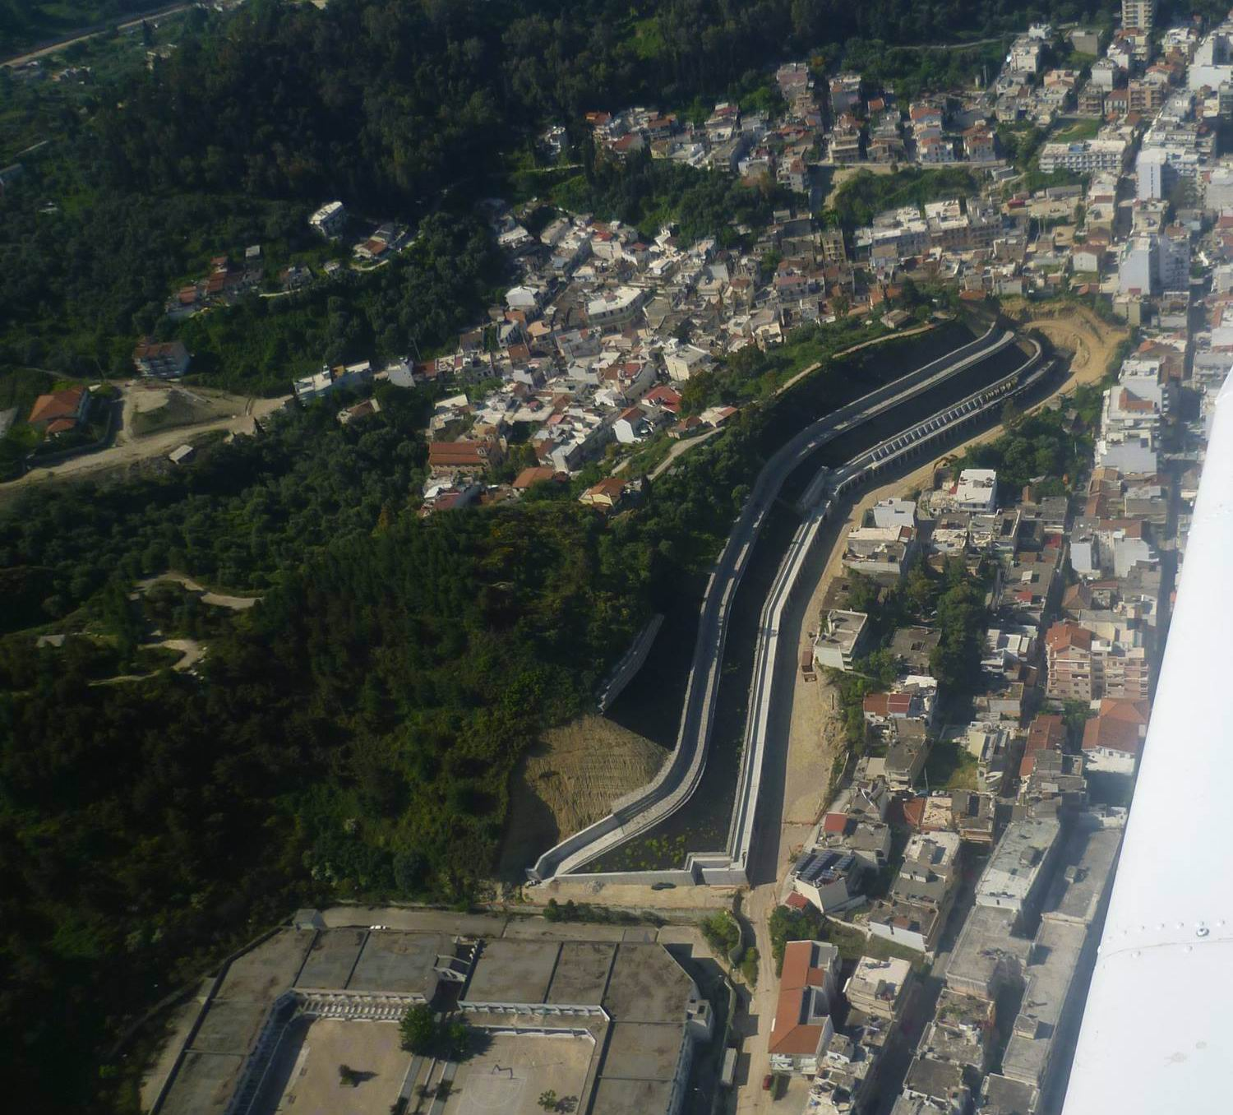
Έργο Διάνοιξης οδού Κανακάρη

Slide 21
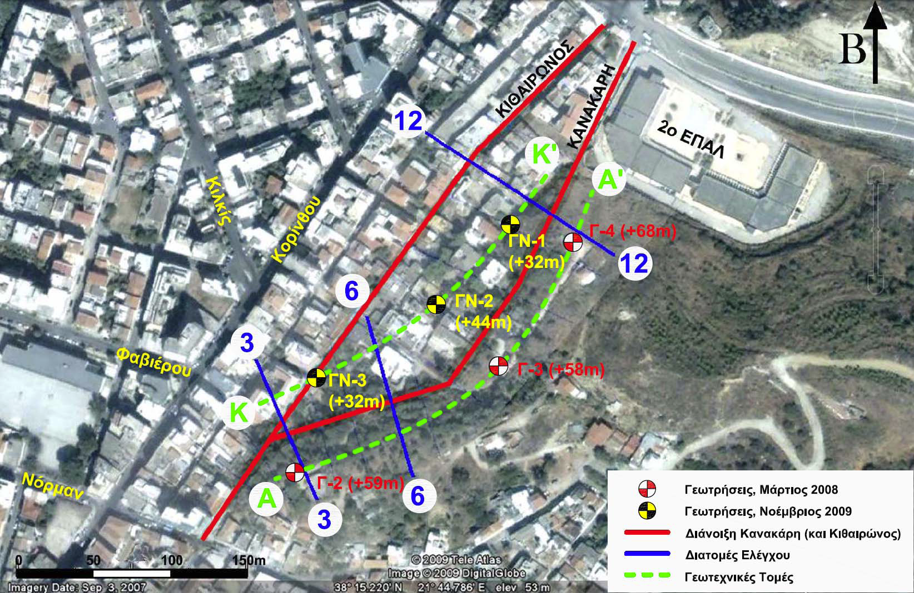
ΓΕΩΛΟΓΙΚΑ – ΓΕΩΤΕΧΝΙΚΑ ΣΤΟΙΧΕΙΑ ΠΕΡΙΟΧΗΣ
ΣΥΜΠΛΗΡΩΜΑΤΙΚΕΣ ΓΕΩΤΡΗΣΕΙΣ
ΑΡΧΙΚΕΣ ΓΕΩΤΡΗΣΕΙΣ
Notes:
1.ΕΙΣΑΓΩΓΗ - ΑΝΑΣΚΟΠΗΣΗ ΒΙΒΛΙΟΓΡΑΦΙΑΣ

Slide 22
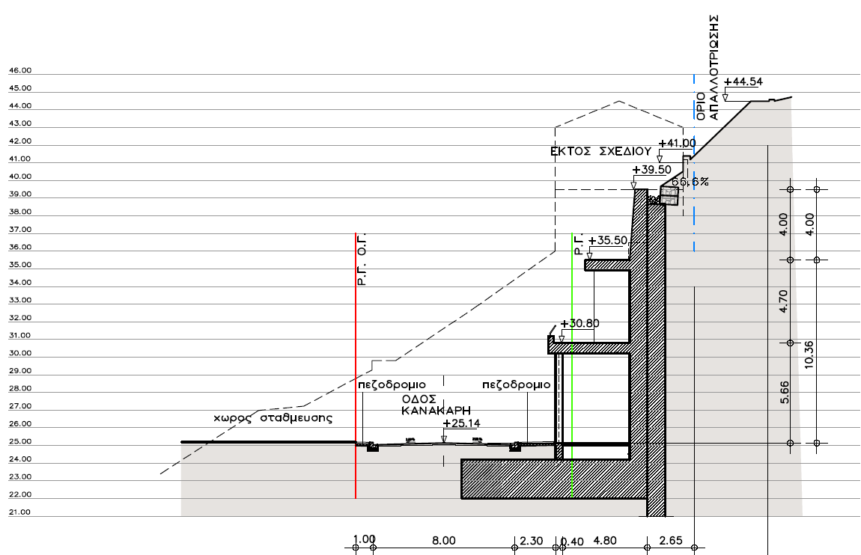
ΚΑΤΑΣΚΕΥΑΣΤΙΚΗ ΔΙΑΔΙΚΑΣΙΑ
ΤΜΗΜΑ 1 : (ΠΟΥΚΕΒΙΛ – ΓΚΟΤΣΗ) – ΤΥΠΙΚΗ ΔΙΑΤΟΜΗ
ΠΡΩΤΗ ΦΑΣΗ ΚΑΤΑΣΚΕΥΗΣ (ΔΙΑΜΟΡΦΩΣΗ ΠΡΑΝΩΝ)
ΠΡΩΤΟ ΕΠΙΠΕΔΟ ΕΚΣΚΑΦΗΣ
ΤΡΙΤΗ ΦΑΣΗ ΚΑΤΑΣΚΕΥΗΣ (ΤΟΙΧΟΙ ΑΝΤΙΣΤΗΡΙΞΗΣ)
ΔΕΥΤΕΡΟ ΕΠΙΠΕΔΟ ΕΚΣΚΑΦΗΣ
ΔΕΥΤΕΡΗ ΦΑΣΗ ΚΑΤΑΣΚΕΥΗΣ (ΠΑΣΣΑΛΟΙ ΑΝΤΙΣΤΗΡΙΞΗΣ)
Notes:
1.ΕΙΣΑΓΩΓΗ - ΑΝΑΣΚΟΠΗΣΗ ΒΙΒΛΙΟΓΡΑΦΙΑΣ

Slide 23
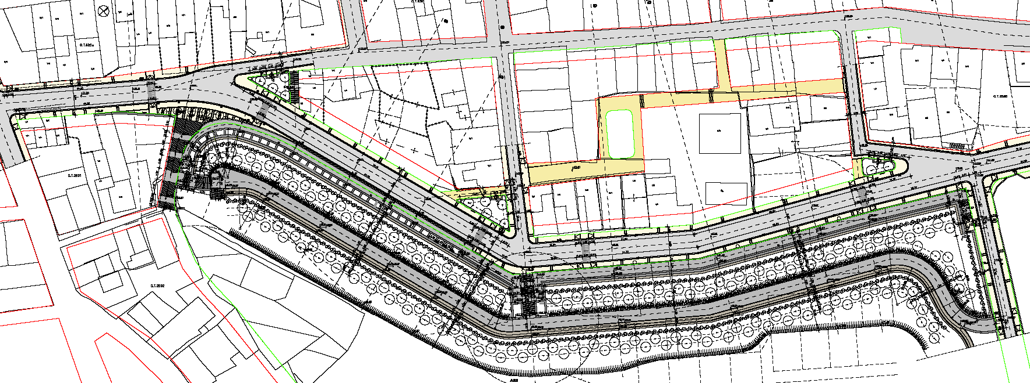
ΚΑΤΑΣΚΕΥΑΣΤΙΚΗ ΔΙΑΔΙΚΑΣΙΑ
ΤΜΗΜΑ 2 : (ΝΟΡΜΑΝ – ΑΓ. ΣΟΦΙΑΣ) – ΓΕΝΙΚΗ ΧΑΡΑΞΗ ΕΡΓΩΝ
ΟΔΟΣ ΚΙΘΑΙΡΩΝΟΣ
ΟΔΟΣ ΠΑΤΜΟΥ
ΟΔΟΣ ΚΑΝΑΚΑΡΗ
ΟΔΟΣ ΝΟΡΜΑΝ
ΧΩΡΟΣ ΠΟΛΥΚΛΑΔΙΚΟΥ ΛΥΚΕΙΟΥ
Notes:
1.ΕΙΣΑΓΩΓΗ - ΑΝΑΣΚΟΠΗΣΗ ΒΙΒΛΙΟΓΡΑΦΙΑΣ

Slide 24
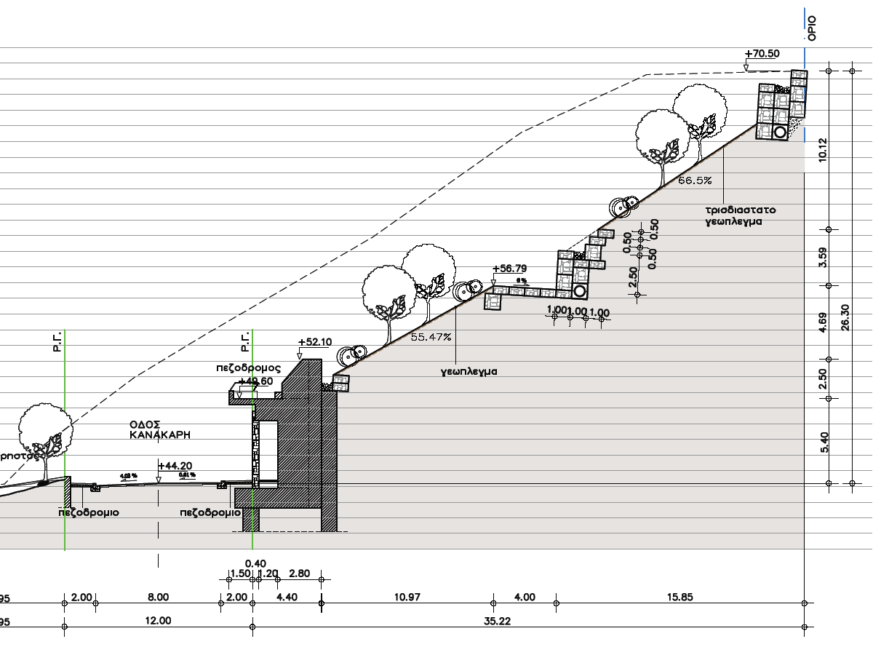
ΚΑΤΑΣΚΕΥΑΣΤΙΚΗ ΔΙΑΔΙΚΑΣΙΑ
ΤΜΗΜΑ 2 : (ΝΟΡΜΑΝ – ΑΓ. ΣΟΦΙΑΣ) – ΤΥΠΙΚΗ ΔΙΑΤΟΜΗ 1
ΤΡΙΤΗ ΦΑΣΗ ΚΑΤΑΣΚΕΥΗΣ (ΤΟΙΧΟΙ ΑΝΤΙΣΤΗΡΙΞΗΣ)
ΔΕΥΤΕΡΗ ΦΑΣΗ ΚΑΤΑΣΚΕΥΗΣ (ΠΑΣΣΑΛΟΙ ΑΝΤΙΣΤΗΡΙΞΗΣ)
ΠΡΩΤΗ ΦΑΣΗ ΚΑΤΑΣΚΕΥΗΣ (ΔΙΑΜΟΡΦΩΣΗ ΠΡΑΝΩΝ - ΓΕΩΚΑΤΑΣΚΕΥΕΣ)
ΠΡΩΤΟ ΕΠΙΠΕΔΟ ΕΚΣΚΣΑΦΗΣ
ΔΕΥΤΕΡΟ ΕΠΙΠΕΔΟ ΕΚΣΚΣΑΦΗΣ
Notes:
1.ΕΙΣΑΓΩΓΗ - ΑΝΑΣΚΟΠΗΣΗ ΒΙΒΛΙΟΓΡΑΦΙΑΣ

Slide 25
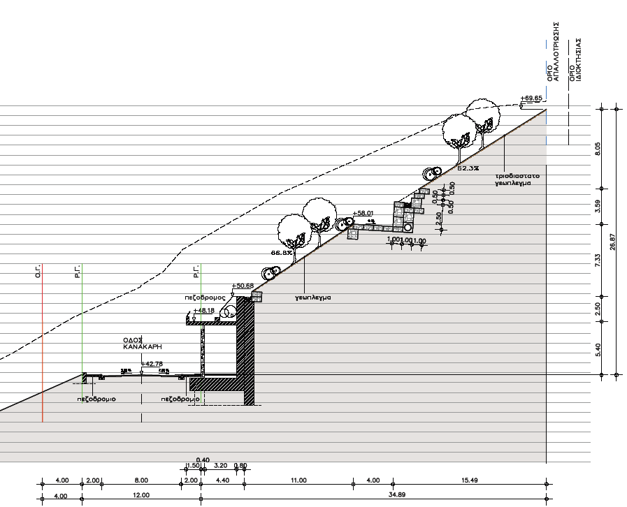
ΚΑΤΑΣΚΕΥΑΣΤΙΚΗ ΔΙΑΔΙΚΑΣΙΑ
ΤΜΗΜΑ 2 : (ΝΟΡΜΑΝ – ΑΓ. ΣΟΦΙΑΣ) – ΤΥΠΙΚΗ ΔΙΑΤΟΜΗ 2
ΤΕΤΑΡΤΗ ΦΑΣΗ ΚΑΤΑΣΚΕΥΗΣ (ΤΟΙΧΟΙ ΑΝΤΙΣΤΗΡΙΞΗΣ)
ΔΕΥΤΕΡΗ ΦΑΣΗ ΚΑΤΑΣΚΕΥΗΣ (ΠΑΣΣΑΛΟΙ ΑΝΤΙΣΤΗΡΙΞΗΣ)
ΤΡΙΤΗ ΦΑΣΗ ΚΑΤΑΣΚΕΥΗΣ (ΚΑΤΑΣΚΕΥΗ ΑΓΚΥΡΙΩΝ)
ΠΡΩΤΗ ΦΑΣΗ ΚΑΤΑΣΚΕΥΗΣ (ΔΙΑΜΟΡΦΩΣΗ ΠΡΑΝΩΝ - ΓΕΩΚΑΤΑΣΚΕΥΕΣ)
ΠΡΩΤΟ ΕΠΙΠΕΔΟ ΕΚΣΚΣΑΦΗΣ
ΔΕΥΤΕΡΟ ΕΠΙΠΕΔΟ ΕΚΣΚΣΑΦΗΣ
Notes:
1.ΕΙΣΑΓΩΓΗ - ΑΝΑΣΚΟΠΗΣΗ ΒΙΒΛΙΟΓΡΑΦΙΑΣ

Slide 26
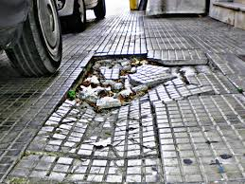
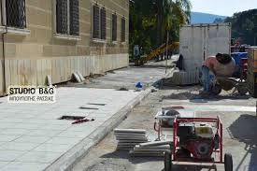
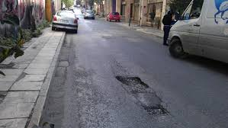
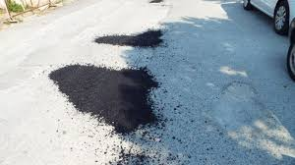
Τμήμα Αυτεπιστασίας Έργων Υποδομής
1. Αιτήματα Δημοτών – Υπηρεσιών
2. Κατασκευή – Συντήρηση Πεζοδρομίων - Πεζοδρόμων
3. Συντήρηση ασφαλτοστρωμένων και μη ασφαλτοστρωμένων οδών
4. Τσιμεντοστρώσεις οδών και μικρά Τεχνικά έργα σε Τοπικές Κοινότητες
26

Slide 27
ΑΡΜΟΔΙΟΤΗΤΕΣ ΤΜΗΜΑΤΟΣ
Τμήμα Αυτεπιστασίας Έργων Υποδομής
Η συντήρηση - επισκευή του οδικού δικτύου (ασφαλτοστρωμένου και μη) του Δήμου Πατρέων
Η κατασκευή - συντήρηση του δικτύου Πεζοδρομίων – Πεζοδρόμων του Δήμου Πατρέων
Η κατασκευή δρόμων με οπλισμένο σκυρόδεμα στις Τοπικές κοινότητες.
27

Slide 28
ΑΡΜΟΔΙΟΤΗΤΕΣ ΤΜΗΜΑΤΟΣ
Τμήμα Αυτεπιστασίας Έργων Υποδομής
Οι αποκαταστάσεις των βλαβών των ασφαλτοστρωμένων και σκυροδετημένων οδών πραγματοποιείται από το συνεργείο ασφαλτικών του τμήματος, με :
Με παρασκευαζόμενο θερμό ασφαλτόμιγμα.
Συσκευασμένο ψυχρό ασφαλτόμιγμα.
Η συντήρηση του δικτύου χωματόδρομων στο σύνολο του Δήμου, πραγματοποιείται με μισθωμένα μηχανήματα έργων & μηχανήματα έργων του Δήμου
28

Slide 29
1. Αιτήματα Δημοτών – Υπηρεσιών
Επί συνόλου 8200 αιτημάτων, την τετραετία 2015 – 2018, απαντήθηκαν ή τακτοποιήθηκαν 8.160 αιτήματα, δηλαδή το 99,50 % αυτών.
29

Slide 30
2. Κατασκευή – Συντήρηση Πεζοδρομίων - Πεζοδρόμων
Η κατασκευή & συντήρηση του δικτύου πεζόδρομων & πεζοδρομίων) πραγματοποιείται από το συνεργείο πλακοστρώσεων του τμήματος
Η απόδοση του Τμήματος Αυτεπιστασίας στην συντήρηση Πεζοδρομίων – Πεζοδρόμων σε αριθμούς (2015 – 2018):
Συνολικά κατασκευάστηκαν νέα πεζοδρόμια και συντηρήθηκαν υπάρχοντα : 5.100 μ2
Χρησιμοποιήθηκαν : 29.000 πλάκες πεζοδρομίου
20.000 κυβόλιθοι
30

Slide 31
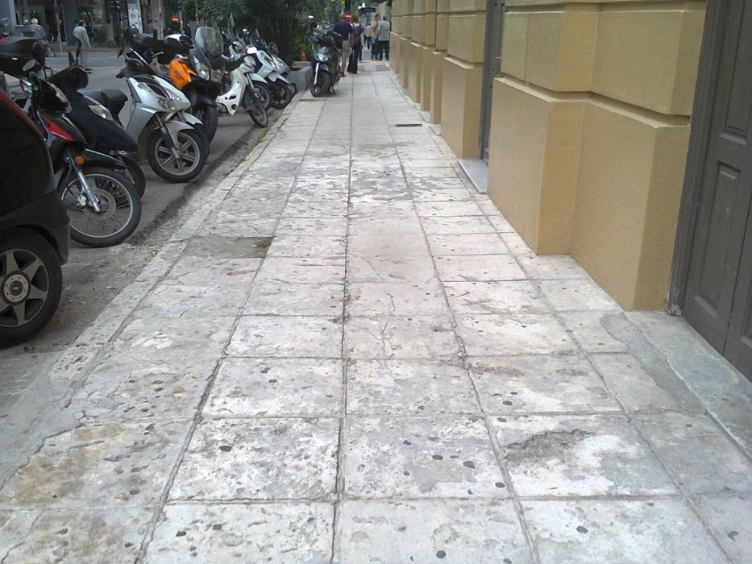
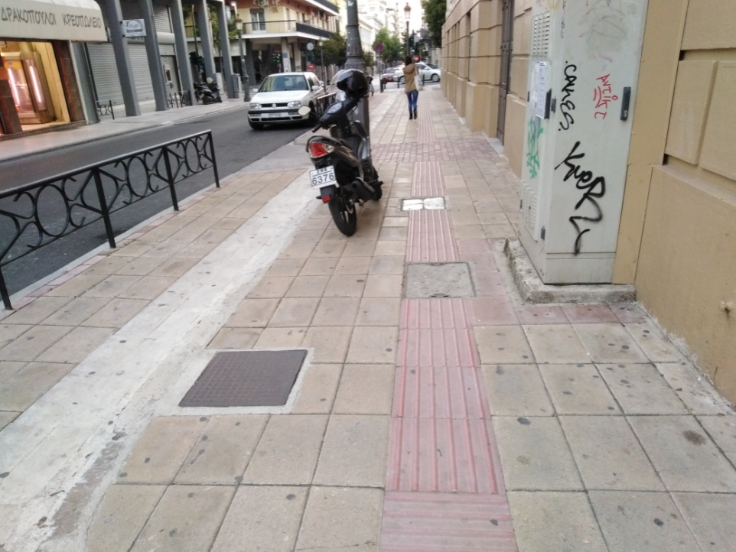
Οδός Μαιζώνος (Δικαστήρια Πατρών)
135,00 μ2 πλακόστρωσης

Slide 32
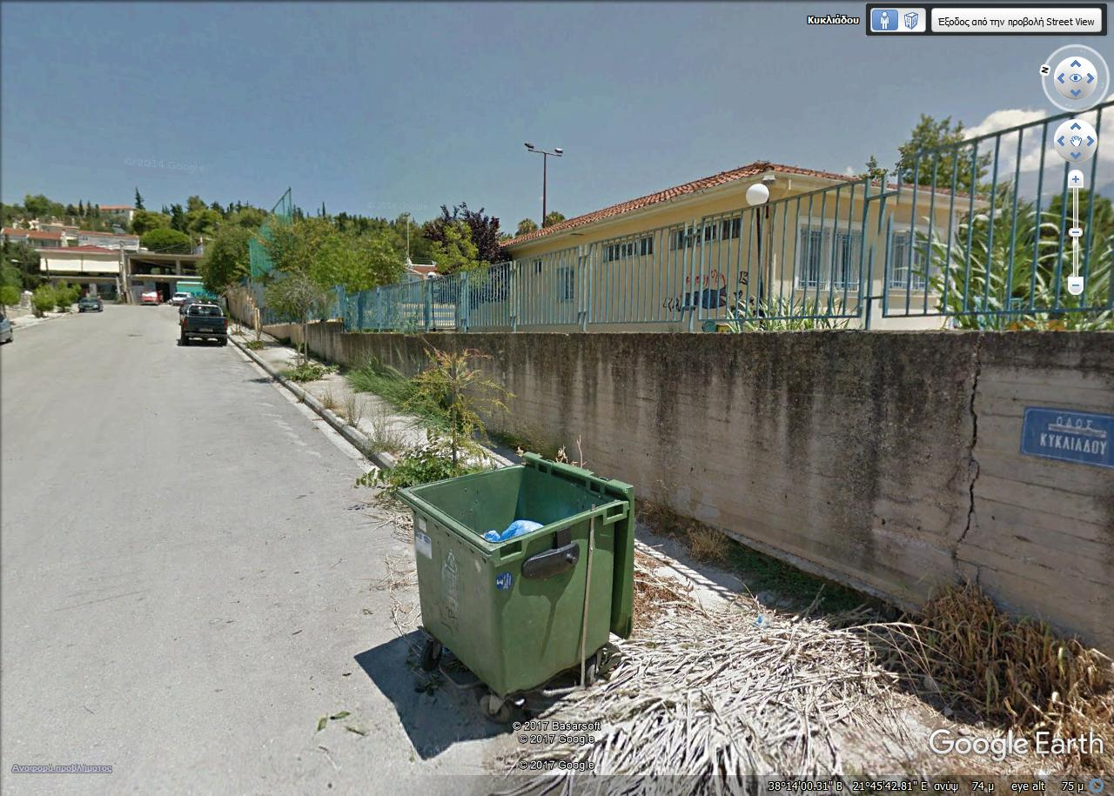
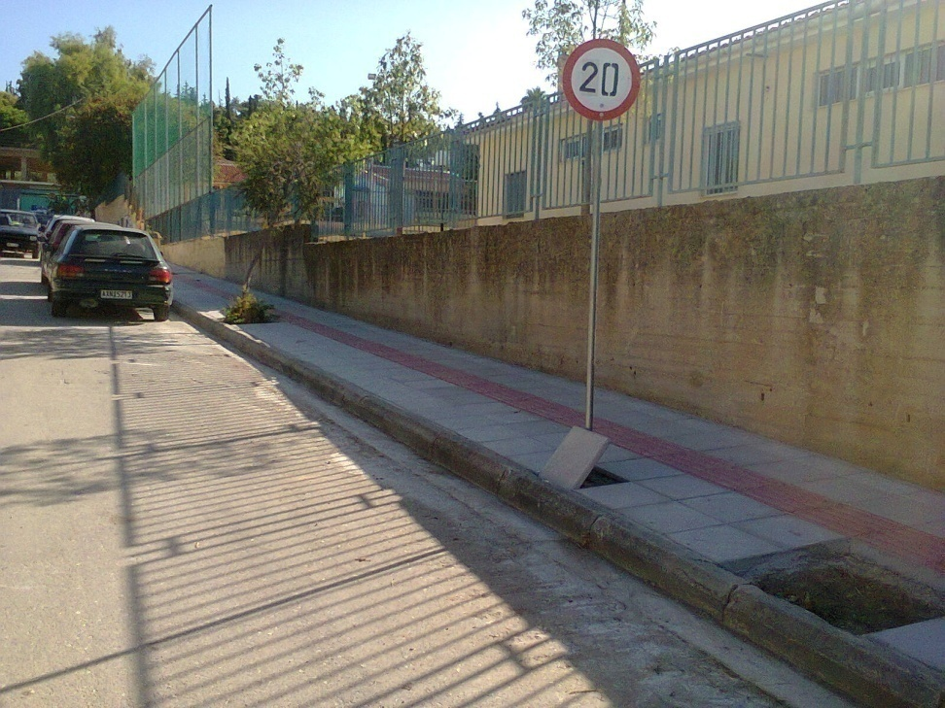
46^{ο} Δημοτικό Σχολείο (οδός Κυκλιάδου)
160,00 μ2 πλακόστρωσης

Slide 33
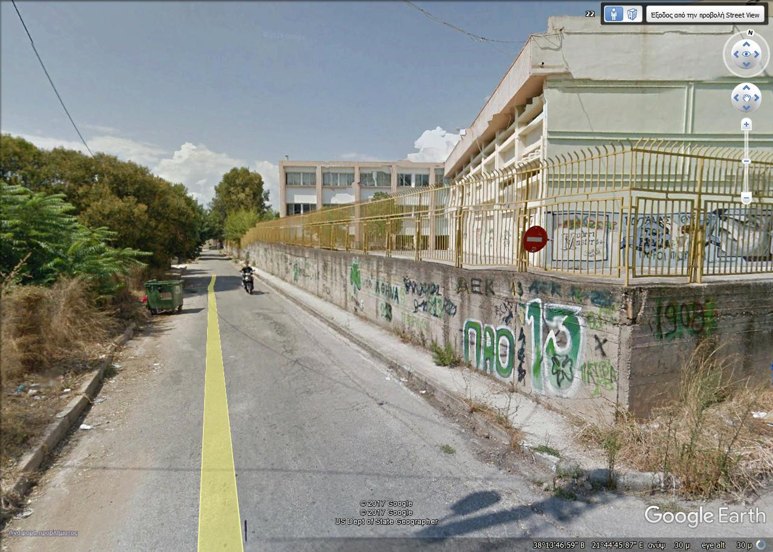
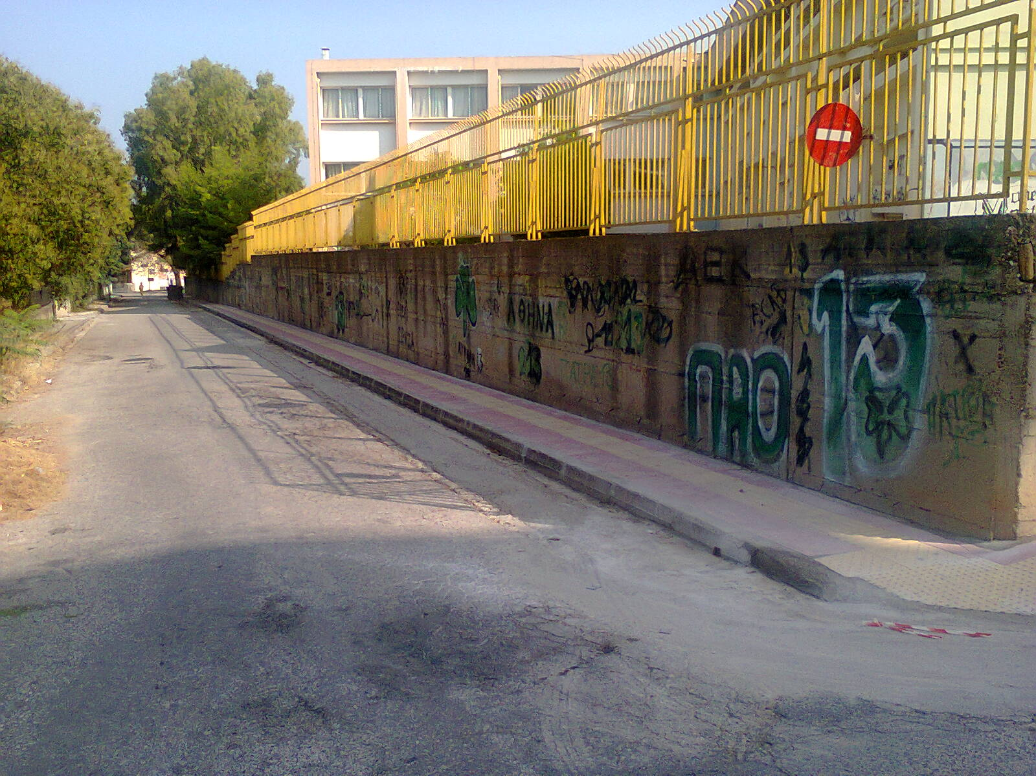
Πειραματικό Γυμνάσιο (οδός Άθου & Αροανείων)
165,00 μ2 πλακόστρωσης

Slide 34
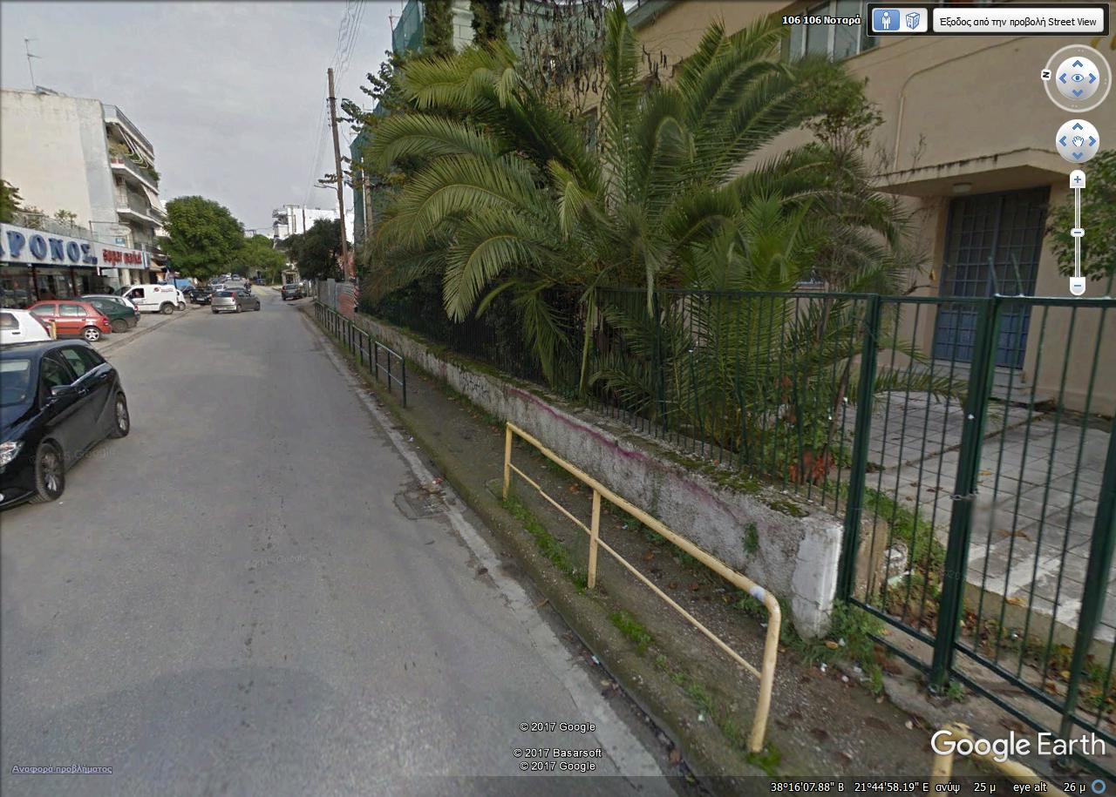
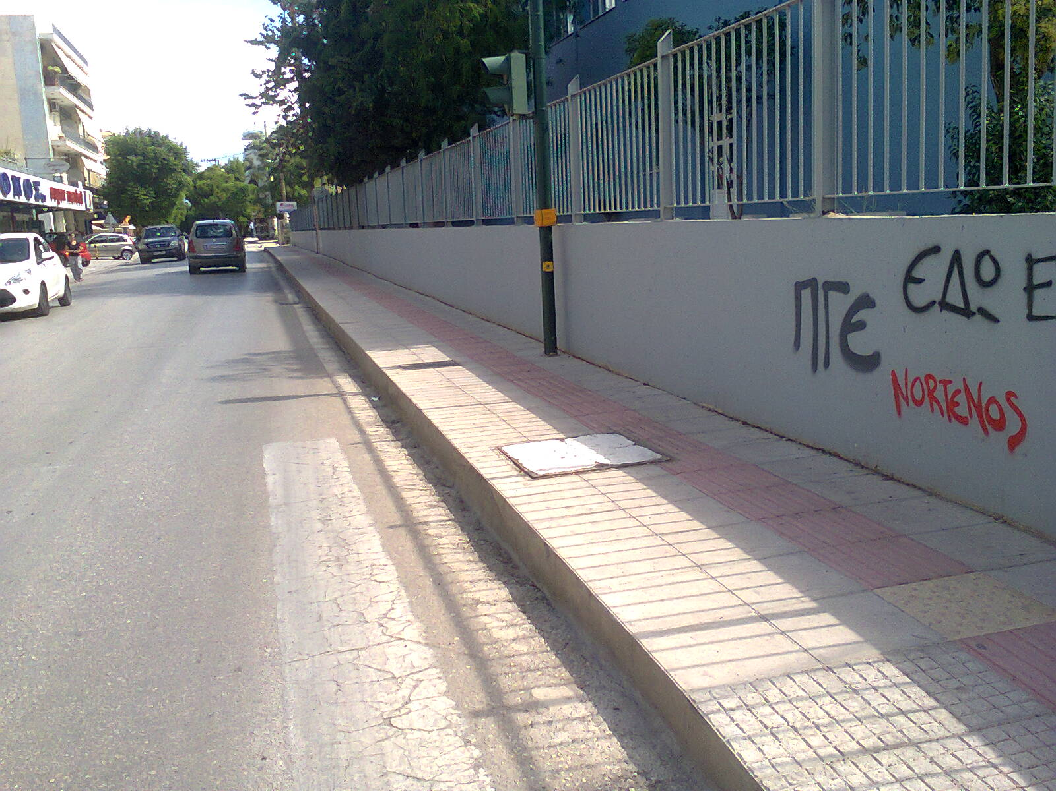
16ο Δημοτικό Σχολείο (οδός Νοταρά)
132,00 μ2 πλακόστρωσης

Slide 35
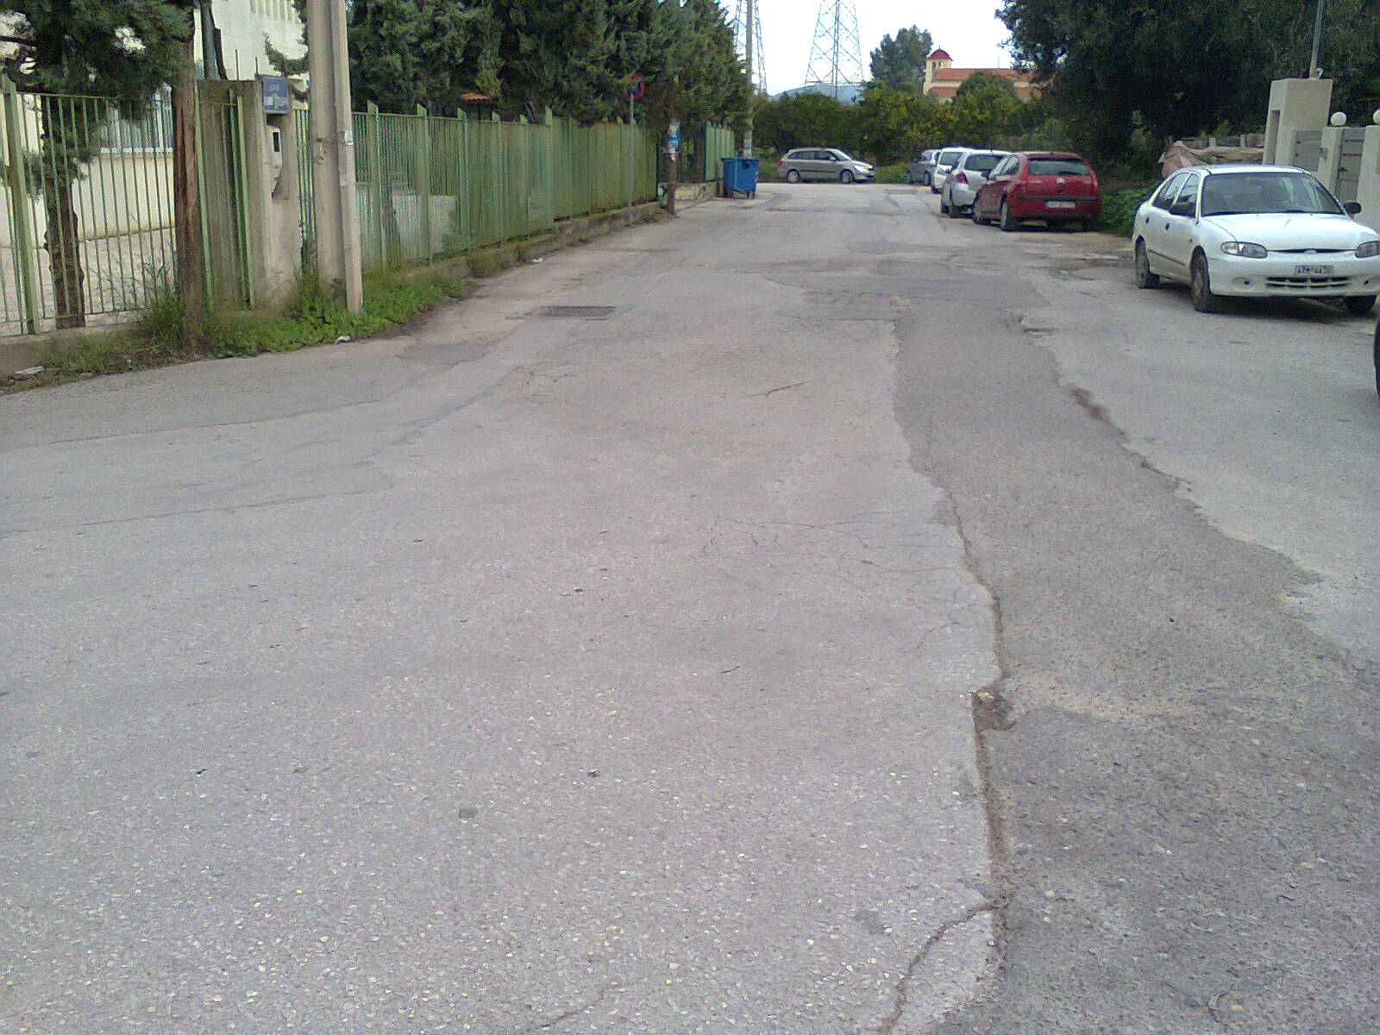
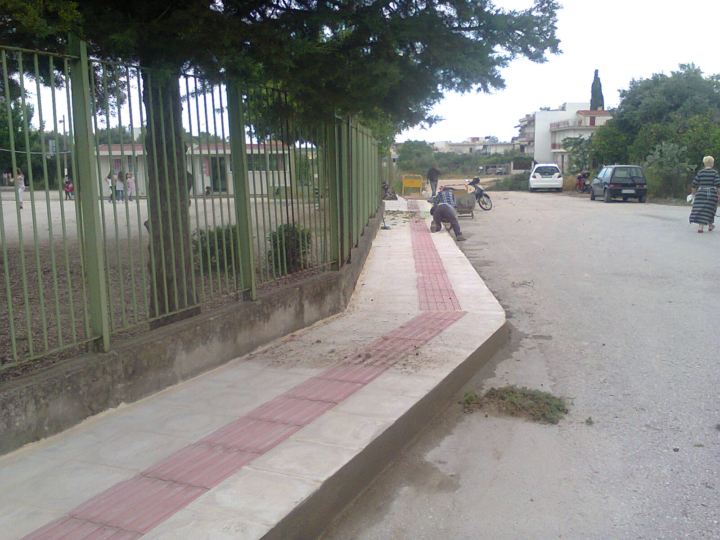
64^{ο} Δημοτικό Σχολείο (οδοί Σελεύκου – Βιτσάρη – Δημητριάδη)
265,00 μ2 πλακόστρωσης

Slide 36
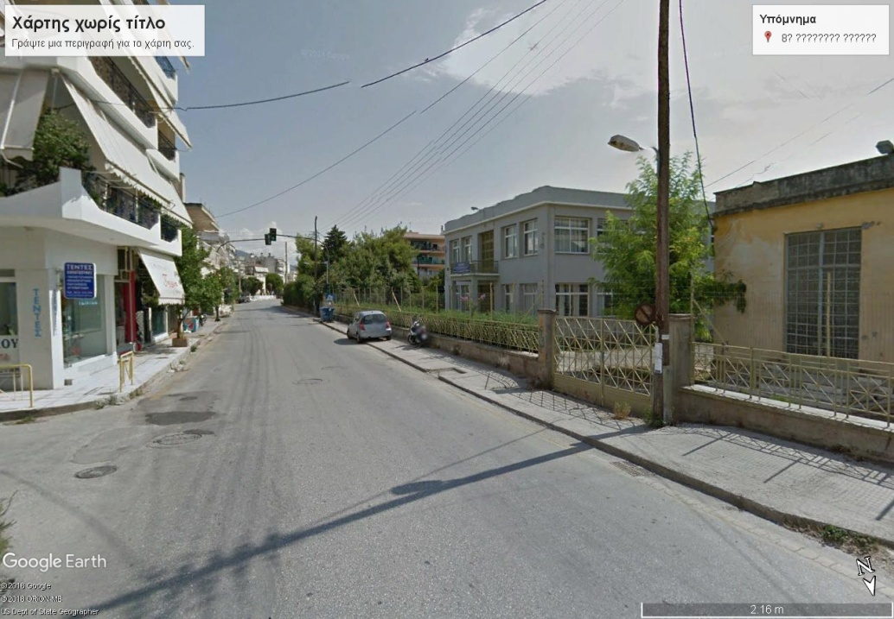
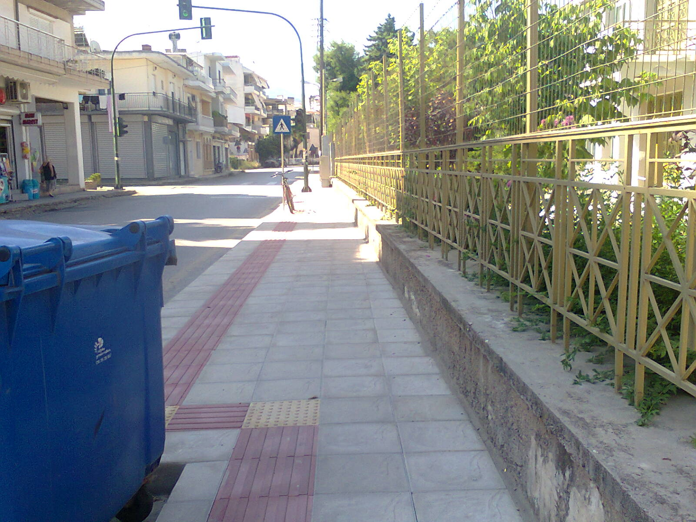
8^{ο} Γυμνάσιο (οδός Ιωνίας)
150,00 μ2 πλακόστρωσης

Slide 37
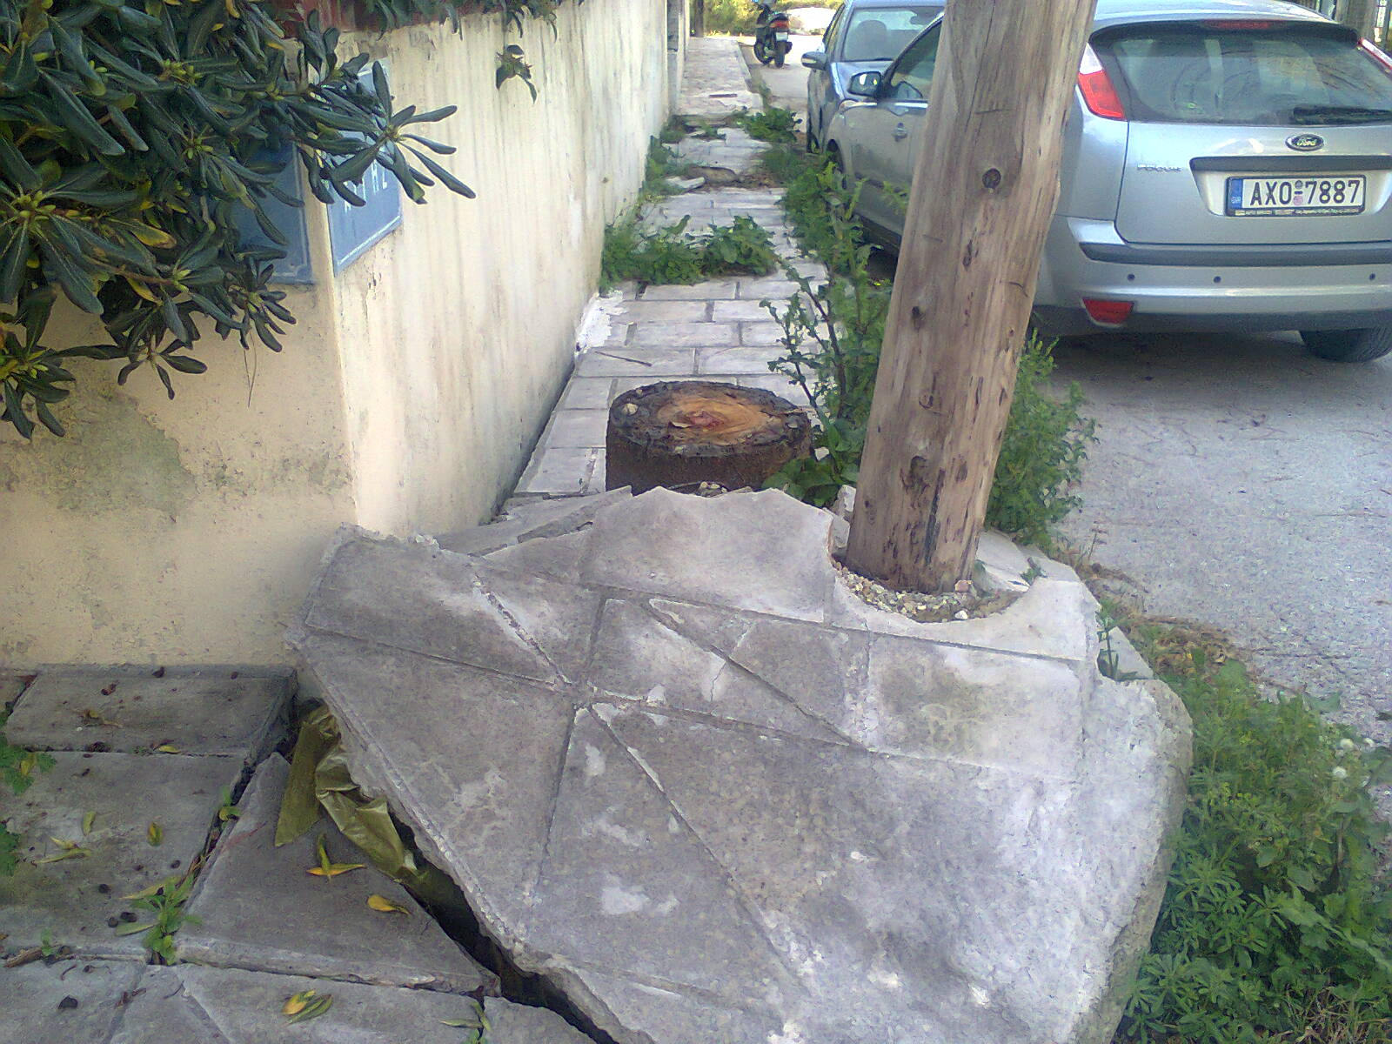
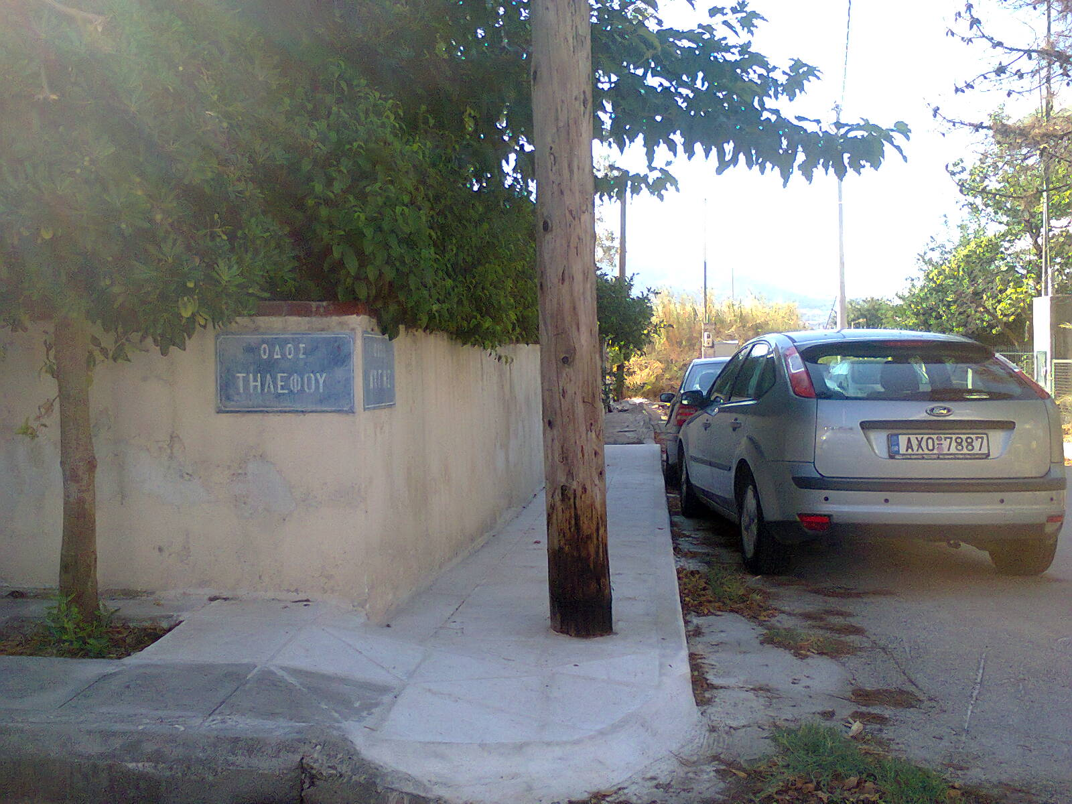
Αποκατάσταση πεζοδρομίων από βλάβες που προκλήθηκαν από δέντρα
Τηλέφου & Αυγής
320 τοπικές επεμβάσεις

Slide 38
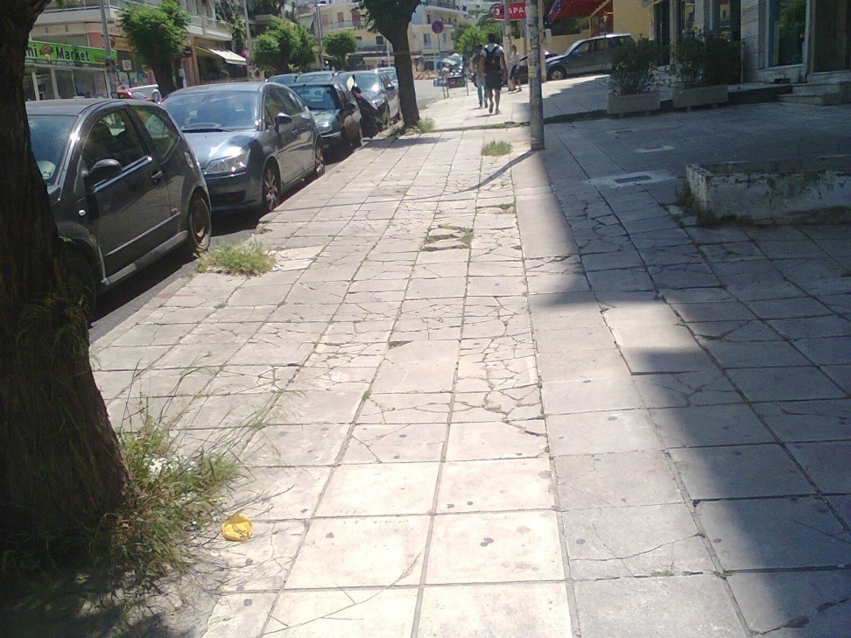
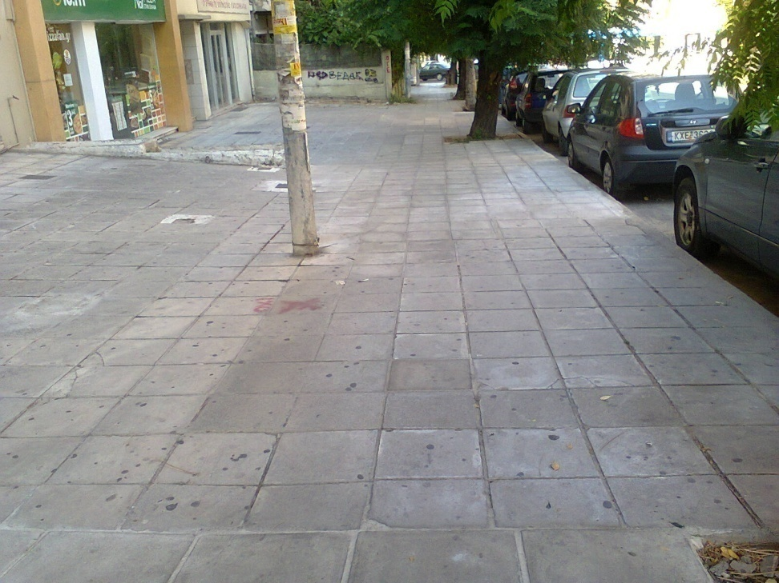
Αποκατάσταση πεζοδρομίων από βλάβες λόγω παλαιότητας, καθιζήσεις κλπ
Αγίας Σοφίας 46-50
290 τοπικές επεμβάσεις

Slide 39
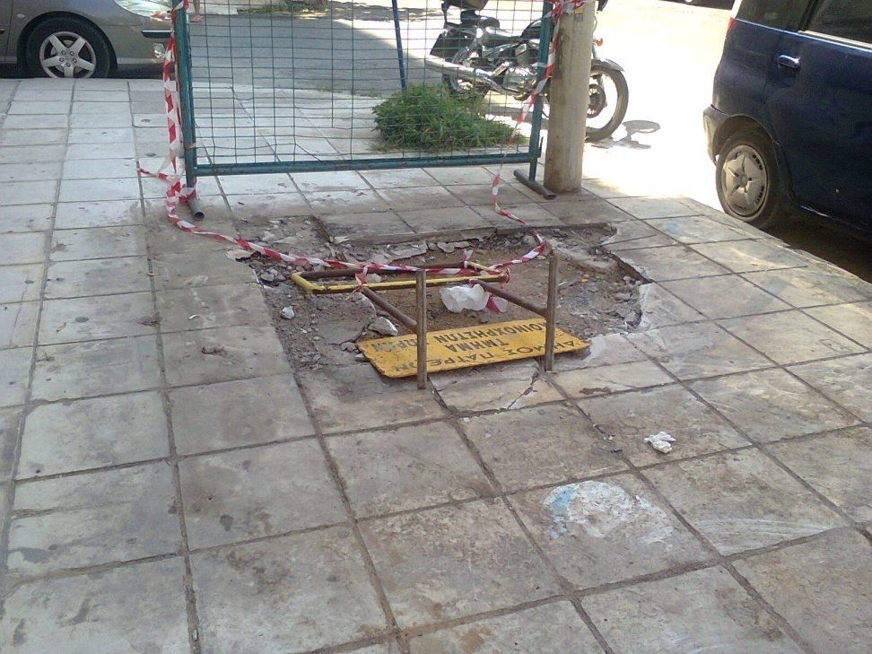
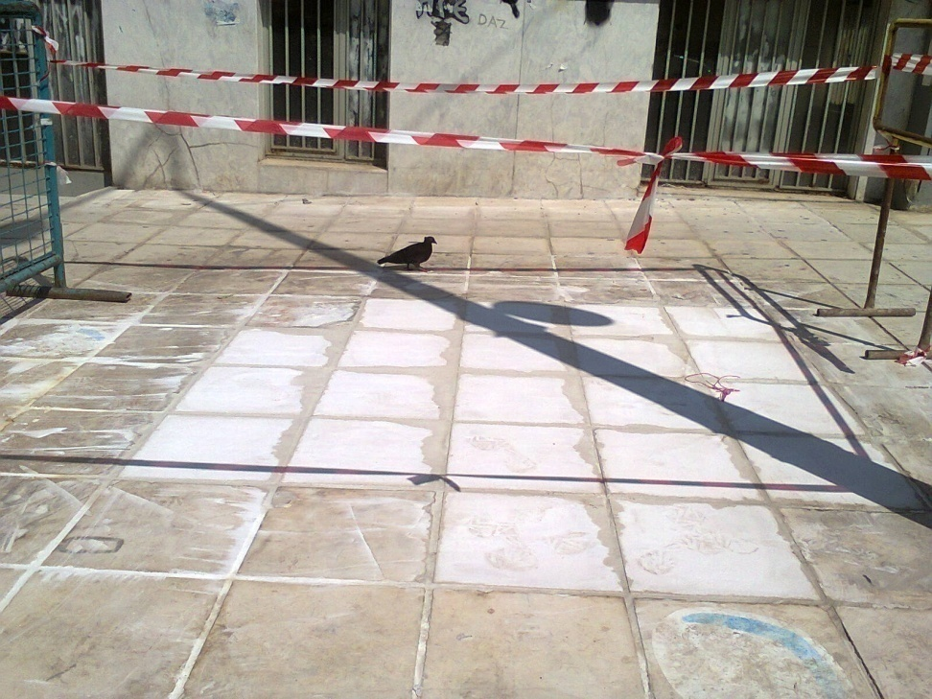
Αποκατάσταση πεζοδρομίων σε θέσεις πρώην περιπτέρων
Κιλκίς 43
35 τοπικές επεμβάσεις

Slide 40
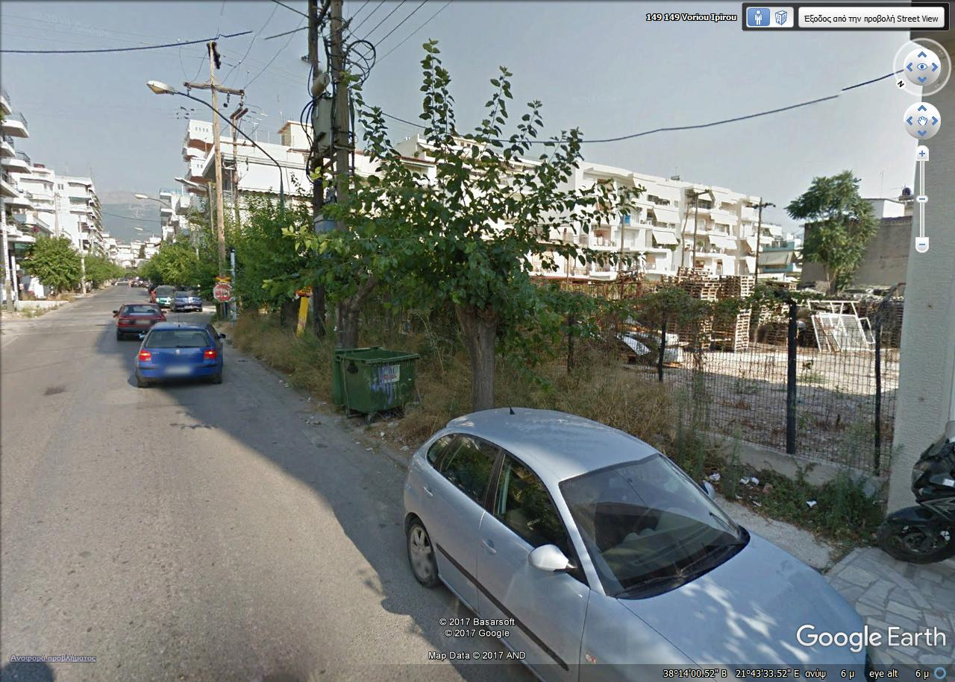
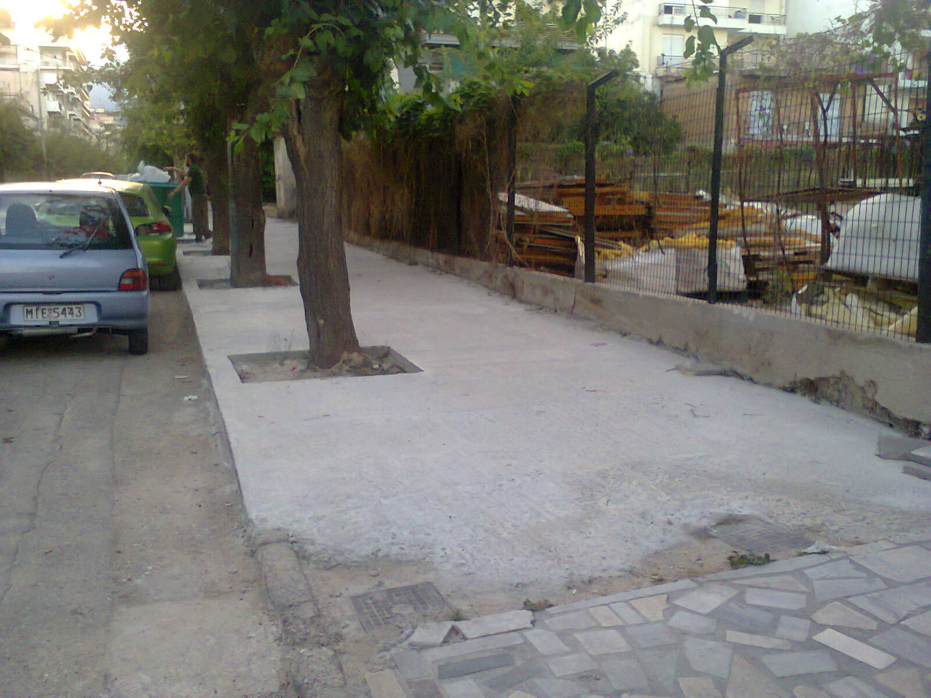
Κατασκευές βάσεων πεζοδρομίων σε διάφορες οδούς της πόλης
Βορείου Ηπείρου (γραμμές ΟΣΕ)
700,00μ2

Slide 41
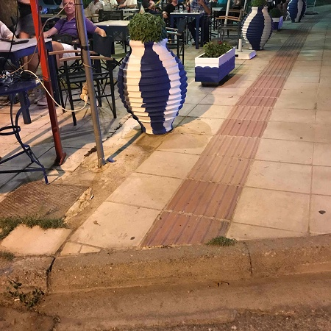
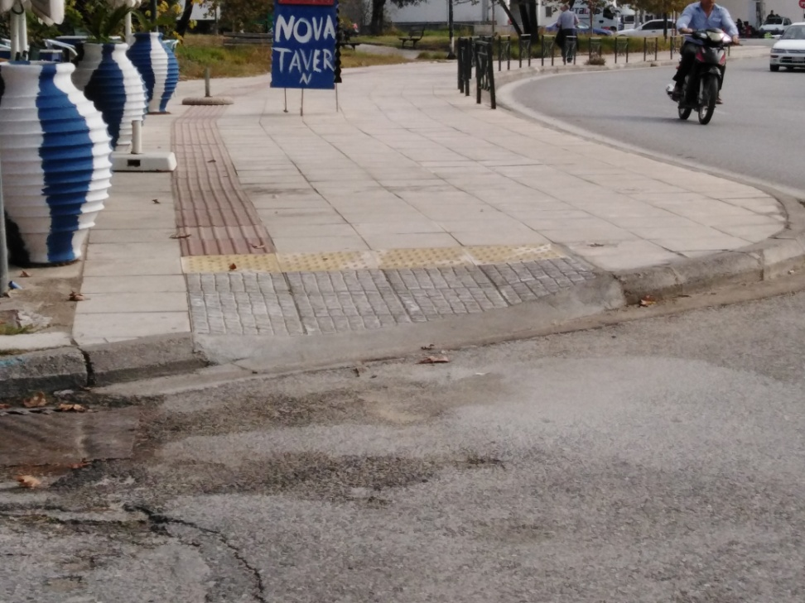
Κατασκευές ραμπών πρόσβασης ΑΜΕΑ
Ελ. Βενιζέλου & Ψελλού
60 νέες ράμπες

Slide 42
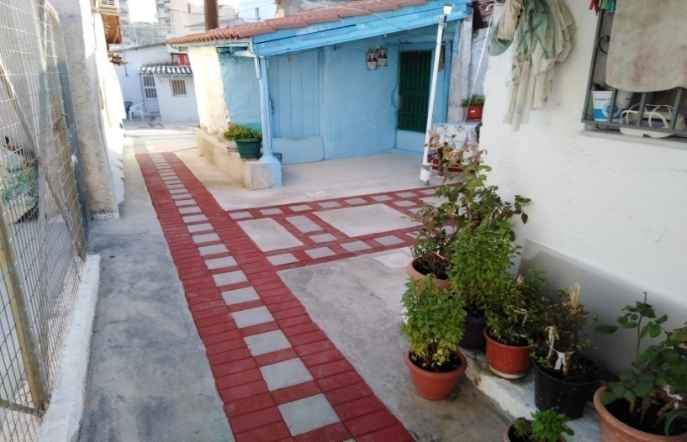
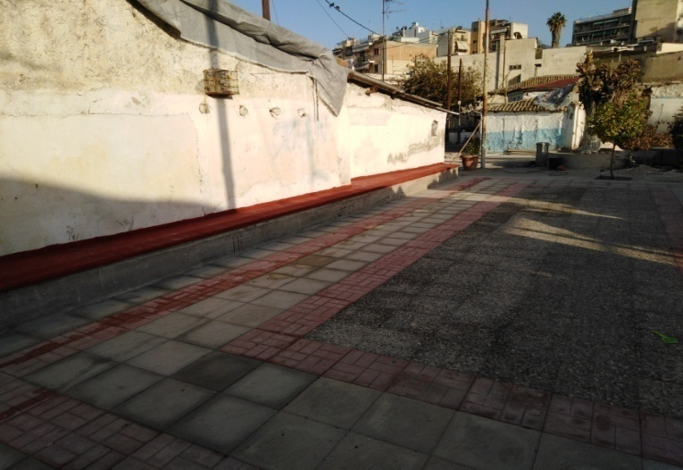
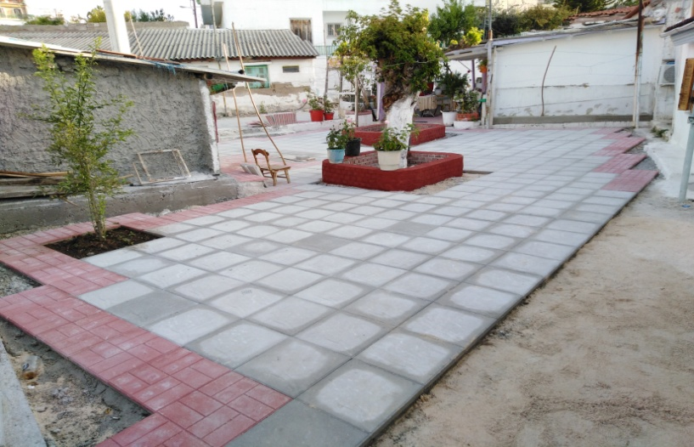

Ανακατασκευή δικτύου πεζών στη συνοικία
Αγίας Αικατερίνης (2.000,00 μ²)

Slide 43
3. Συντήρηση ασφαλτοστρωμένων και μη ασφαλτοστρωμένων οδών
Η συντήρηση του οδικού δικτύου ασφαλτο/μένων και μη, οδών πραγματοποιείται από το συνεργείο ασφαλτικών έργων του τμήματος.
Η απόδοση του Τμήματος Αυτεπιστασίας στην συντήρηση του οδικού δικτύου σε αριθμούς (2015 – 2018) σε αποκατάσταση 9.000 βλαβών :
Συνολικά χρησιμοποιήθηκαν :
3.500 tn θερμό παρασκευαζόμενο ασφαλτομιγμα
35.000 σάκοι (των 25 kg) ψυχρού ασφαλτομίγματος
43

Slide 44


ΣΥΝΤΗΡΗΣΗ ΑΣΦΑΛΤΟΣΤΡΩΜΕΝΩΝ ΟΔΩΝ
ΜΗΚΟΣ ΔΙΚΤΥΟΥ 1.300χλμ
Ματσούκα & Μαβίλη
Αυστραλίας

Slide 45


ΣΥΝΤΗΡΗΣΗ ΧΩΜΑΤΟΔΡΟΜΩΝ
ΜΗΚΟΣ ΔΙΚΤΥΟΥ 800χλμ
ΟΔΟΙ ΕΝΤΟΣ ΣΧΕΔΙΟΥ ΠΟΛΕΩΣ - ΟΙΚΙΣΜΩΝ
ΑΓΡΟΤΙΚΗ ΟΔΟΠΟΙΙΑ – ΔΑΣΙΚΟ ΔΙΚΤΥΟ

Slide 46
4. Τσιμεντοστρώσεις οδών και μικρά Τεχνικά έργα σε Τοπικές Κοινότητες
Η κατασκευή οδών με οπλισμένο σκυρόδεμα πραγματοποιείται από:
το συνεργείο πλακοστρώσεων του τμήματος
με εθελοντική εργασία των πολιτών
Η απόδοση του Τμήματος Αυτεπιστασίας στην τσιμεντόστρωση οδών (2015 – 2018) είναι :
Συνολικά χρησιμοποιήθηκαν :
4.650 κ.μ. σκυρόδεμα
3.000 τεμάχια δομικό πλέγμα
46

Slide 47
4. Τσιμεντοστρώσεις οδών και μικρά Τεχνικά έργα σε Τοπικές Κοινότητες
Η κατασκευή μικρών τεχνικών έργων (σωληνωτοί οχετοί, μεταλλικές σχάρες κλπ έγινε από το συνεργείο πλακοστρώσεων του τμήματος.
Η απόδοση του Τμήματος Αυτεπιστασίας (2015 – 2018) είναι :
Συνολικά χρησιμοποιήθηκαν :
- 2.000 μ. προκατασκευασμένοι τσιμεντοσωλήνες
- 24.000 Kg σιδήρου για κατασκευή σχαρών
- 80 τμχ. Προκατασκευασμένων σχαρών
47

Slide 48




ΜΟΙΡΑ (παρακαμπτήρια οδός)
3.000,00 μ2

Slide 49




ΑΝΩ ΚΑΣΤΡΙΤΣΙ (οδός προς Κ. Καστρίτσι)
5.100,00 μ2

Slide 50


ΠΕΤΡΩΤΟ (Αφροδίτης)
600,00 μ2

Slide 51


ΒΕΛΒΙΤΣΙ (παρ. Διοδώρου)
300,00 μ2

Slide 52


Κατασκευές σωληνωτών
Σαρδελά (Κρήνη)
2.000,00μ

Slide 53


Αντικατάσταση ή επισκευή φρεατίων σε δρόμους
Παραλιακή οδός Αραχωβιτίκων

Slide 54

Κατασκευή Βρύσης στο Νότιο Πάρκο

Slide 55


Ανακατασκευή Ηρώου στην Τ.Κ. Αργυράς

Slide 56

Τμήμα Υδραυλικών Έργων
1. Αιτήματα Δημοτών – Υπηρεσιών
2. Κατασκευή – Συντήρηση – Επισκευή Υδραυλάκων Άρδευσης
Μεριμνά για τη σύνταξη των μελετών των έργων τεχνικής υποδομής τοπικής σημασίας που αφορούν στη γεωργία , την κτηνοτροφία και την αλιεία και ιδίως την κατασκευή λιμνοδεξαμενών, τα έργα βελτίωσης βοσκοτόπων και τα εγγειοβελτιωτικά έργα, τα υδραυλικά , στις Τοπικές Κοινότητες και τεχνικά έργα που εκτελούνται με εργολαβίες.
56

Slide 57
1. Αιτήματα Δημοτών – Υπηρεσιών
Επί συνόλου 450 αιτημάτων, την τετραετία 2015 – 2018, απαντήθηκαν ή τακτοποιήθηκαν 445 αιτήματα δηλαδή, το 99,0% αυτών.
57

Slide 58
2. Κατασκευή – Συντήρηση – Επισκευή Υδραυλάκων Άρδευσης
ΕΡΓΑ ΣΕ ΕΞΕΛΙΞΗ
Ι. ΒΕΛΤΙΩΣΗ – ΕΠΙΣΚΕΥΗ – ΑΝΤΙΚΑΤΑΣΤΑΣΗ
ΥΔΡΑΥΛΑΚΩΝ ΑΡΔΕΥΣΗΣ (2015)
ΣΥΜΒΑΤΙΚΟΣ ΠΡΟΫΠΟΛΟΓΙΣΜΟΣ: 42.148,75 € (ΜΕ ΦΠΑ)
ΙΙ. ΚΑΛΥΨΗ ΥΔΡΑΥΛΑΚΑ ΑΡΔΕΥΣΗΣ ΣΤΗΝ ΟΔΟ ΔΑΜΑΣΚΗΝΟΥ
ΣΥΜΒΑΤΙΚΟΣ ΠΡΟΫΠΟΛΟΓΙΣΜΟΣ: 24.981,14 € (ΜΕ ΦΠΑ)
58
Notes:
1.ΕΙΣΑΓΩΓΗ - ΑΝΑΣΚΟΠΗΣΗ ΒΙΒΛΙΟΓΡΑΦΙΑΣ

Slide 59


2. Κατασκευή – Συντήρηση – Επισκευή Υδραυλάκων Άρδευσης
Φωτογραφίες Παλαιότερων Έργων
59
Notes:
1.ΕΙΣΑΓΩΓΗ - ΑΝΑΣΚΟΠΗΣΗ ΒΙΒΛΙΟΓΡΑΦΙΑΣ

Slide 60
ΕΥΧΑΡΙΣΤΟΥΜΕ ΠΟΛΥ.!!!
60
Notes:
1.ΕΙΣΑΓΩΓΗ - ΑΝΑΣΚΟΠΗΣΗ ΒΙΒΛΙΟΓΡΑΦΙΑΣ

